Slide 1
Module 02: Data Engineering for AI
وحدة 02: هندسة البيانات للذكاء الاصطناعي
7 Modules + Lab + Glossary
Interactive Learning Journey

Slide 2
وحدات المقرر Course Modules
V06 — أساسيات البيانات Data Fundamentals
V07 — المستودعات والبحيرات ومعمارية Lakehouse Warehouses, Data Lakes & Lakehouse
V08 — هندسة الخصائص ومخازنها Feature Engineering & Feature Stores
V09 — قواعد البيانات المتجهية + RAG التطبيقي Vector Databases + Applied RAG
V10 — تصنيف البيانات على نطاق واسع Labeling at Scale
V11 — حوكمة البيانات وسلسلة العهدة والفهرسة Data Governance, Lineage & Cataloging
V12 — أساسيات MLOps + تمهيد للمختبر MLOps Fundamentals + Lab Introduction
البيانات
Data
التخزين
Storage
الخصائص
Features
الفهارس المتجهية
Vector Indexes
التصنيف
Labeling
الحوكمة
Governance
MLOps
MLOps
المختبر
Lab
Module 02 — Data & AI Engineering Track | الوحدة الثانية
V06 4 13

Slide 3
V06 — Data Fundamentals

Slide 4
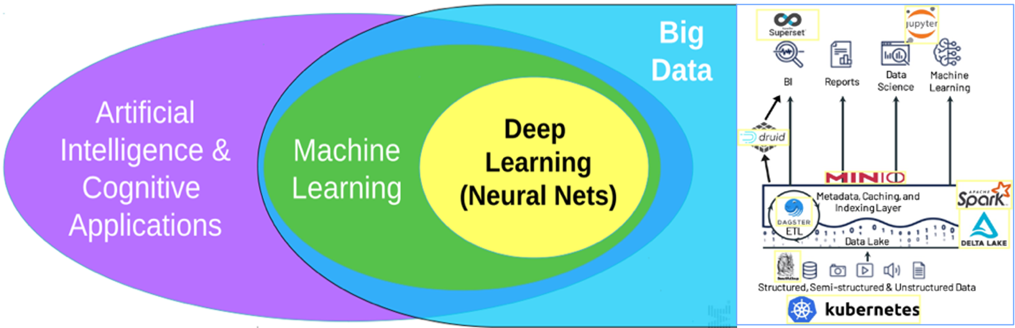
Unified Data/AI Platform تقنيات معالجة منصة البيانات الموحدة و الذكاء الاصطناعي
Module 02 — Data & AI Engineering Track | الوحدة الثانية
V06 8 13

Slide 5
Unified Data/AI Platform تقنيات معالجة منصة البيانات الموحدة و الذكاء الاصطناعي
Data Analysis and Segmentation
جمع البيانات الأولية ، من خلال معالجة الأنشطة ، و التعرف على البيانات ، وتحديد جودة البيانات ، واكتشاف السمات الداخلية للبيانات مع اكتشاف المجموعة الفرعية المثيرة للاهتمام لتشكيل فرضية المعلومات الضمنية. إنشاء منظومة البيانات الموحدة من البيانات غير المعالجة و تشمل اختيار الجداول والسجلات والخواص ، بالإضافة إلى تحويل وتنظيف البيانات لأدوات النمذجة.
Predictive Forecasting Models
ااستخدام تقنيات الذكاء الاصطناعي في اختيار تقنيات نماذج مختلفة وتطبيقها ، وتعديل معلمات النموذج إلى أفضل القيم. بشكل عام ، بما يساعد علي إيجاد حلول فعالة لمشكلة التنقيب في البيانات.
تحليل السلاسل الزمنية و التنبؤ بالقيمة المستقبلية للسلسل باستخدم المتوسطات المتحركة لتحليل السلاسل الزمنية إلى مكونات موسمية واتجاهية وغير منتظمة. التعامل مع المكونات الموسمية المضافة أو المضاعفة.
Anomaly & Fraud Detection
اعداد القواعد المعرفية في النظم الخبيرة هي مزيج من الخصائص والقوانين ونتائج الخبرة المكتسبة والمعلومات الدقيقة والادراك
استخدام برامج الذكاء الاصطناعي للوصول إلى استنباط الظواهر و الأنماط الغير الطبيعية في البيانات (و احتمال مخالفتها للقوانين و المحددات) من خلال المسارات داخل قاعدة المعرفة
Decision Optimization & What-If-Scenarios
حل المشاكل الجديدة، والتخطيط، واتخاذ القرارات والقدرة على التعامل مع المشاكل غير المتوقعة واستخلاص النتائج باستخدام المعلومات المخزنة
محاكاة النتائج المستقبلية و الوصول الي افضل البدائل لتعظيم العائد من المشروع

Slide 6
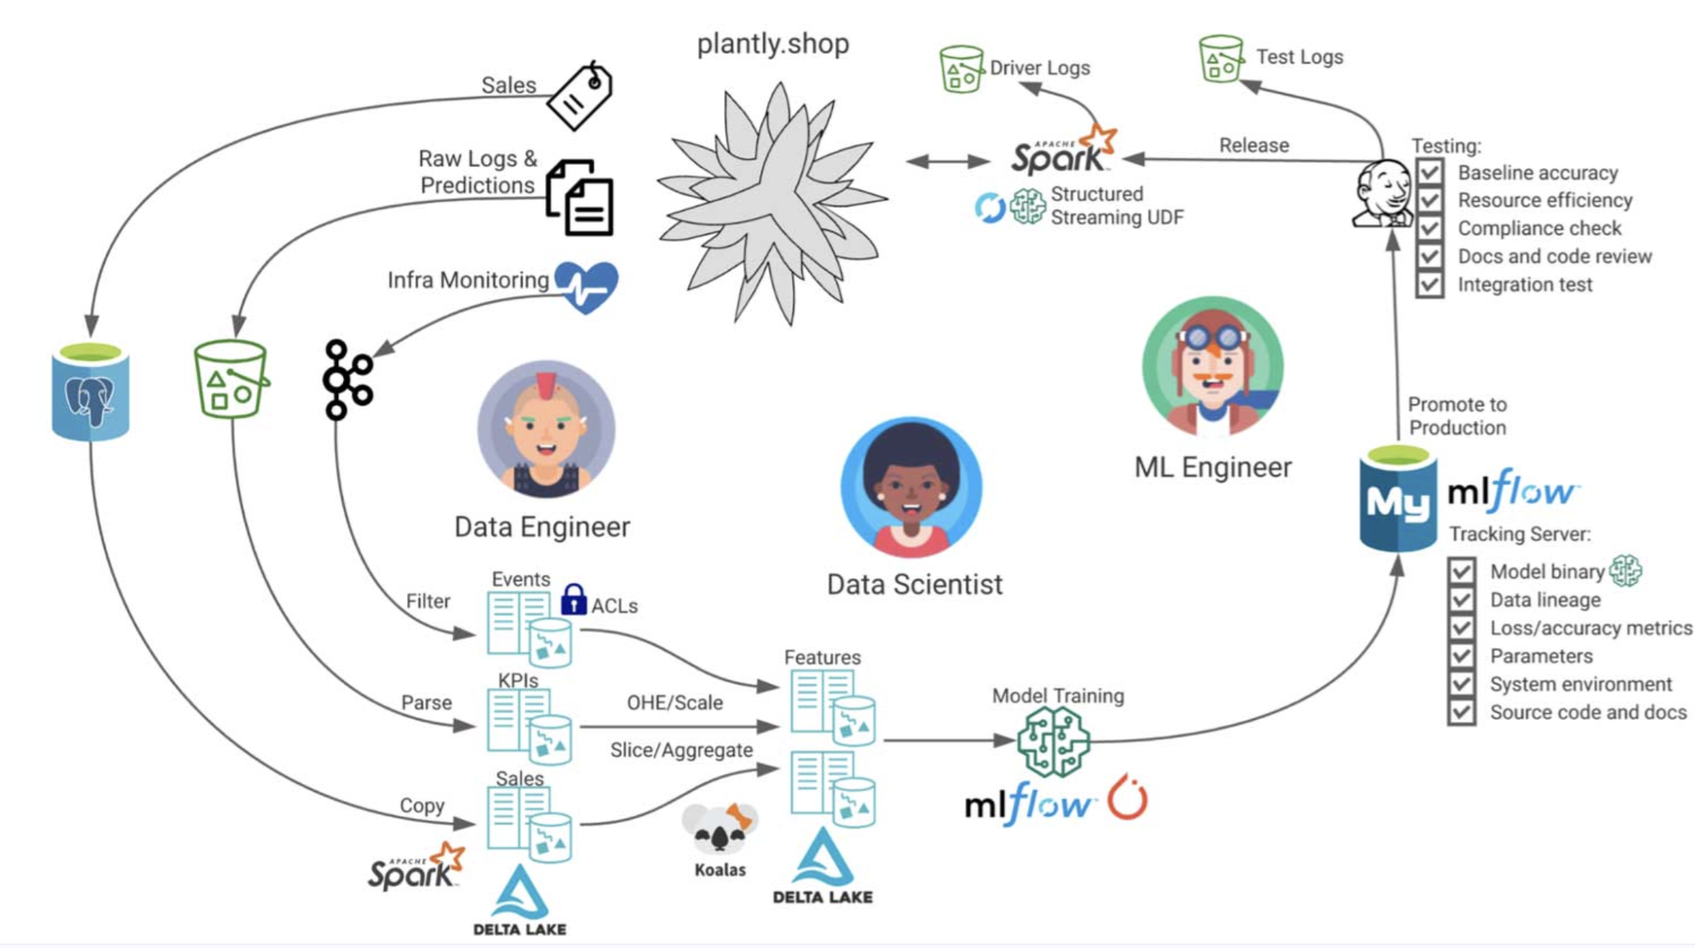
Unified Data/AI Platform تقنيات معالجة منصة البيانات الموحدة و الذكاء الاصطناعي

Slide 7
طيف البيانات والتنسيقات Data Spectrum & Formats
مهيكلة
Structured
شبه مهيكلة
Semi-structured
غير مهيكلة
Unstructured
جداول Tables
CSV Databases
سجلات مرنة Flexible records
JSON Avro
نصوص وصور وصوت Text, images, audio
PDF JPG MP3
اختر التنسيق حسب الاستخدام: تبادل بسيط ← تحليلات سريعة ← محتوى غني
Choose the format for the job: simple exchange ← fast analytics ← rich content
Parquet عمودي للتحليلات؛ JSON مرن للواجهات؛ الملفات الغنية تحتاج استخراج محتوى.
Parquet is columnar for analytics; JSON is flexible for APIs; rich files need content extraction.
V06 7 13

Slide 8
مسارات ETL ELT
ETL: التحويل قبل التحميل؛ ELT: التحميل أولاً ثم التحويل داخل المنصة المستهدفة.
ETL: transform before loading; ELT: load first, transform inside the target platform.
ELT هو النمط السائد في بيئات Lakehouse الحديثة.
ELT is the dominant pattern in modern lakehouse environments.
Module 02 — Data & AI Engineering Track | الوحدة الثانية
V06 8 13

Slide 9
مقارنة أنماط المعالجة Processing Patterns
المعمارية المتدرِّجة Medallion (Lakehouse):
Bronze خام → Silver منقَّى → Gold جاهز للتحليل؛ إدارة مركزية؛ الأنسب للتحليلات وخطوط AI ML RAG.
Medallion (Lakehouse): raw Bronze → cleansed Silver → analytics-ready Gold; central ownership; best for analytics and AI ML RAG pipelines.
مستودع البيانات: ETL ELT → Staging → المستودع → أسواق البيانات؛ حوكمة مركزية؛ الأنسب للتقارير وذكاء الأعمال.
Data warehouse: ETL ELT → staging → warehouse → data marts; central governance; best for reporting and BI.
شبكة البيانات Data Mesh: ملكية لامركزية بالمجالات؛ منتجات بيانات بعقود (مخطط، أمان، SLA) وكتالوج موحد؛ الأنسب للمؤسسات الكبيرة.
Data mesh: decentralized domain ownership; data products with contracts (schema, security, SLA) and a unified catalog; best for large organizations.
Module 02 — Data & AI Engineering Track | الوحدة الثانية
V06 9 13

Slide 10
جدول المقارنة: Medallion المستودع Data Mesh
المعيار | Medallion | المستودع | Data Mesh
الفكرة | طبقات Bronze→Silver→Gold | Staging→Warehouse→Marts | منتجات بالمجالات
المالك | هندسة مركزية | فرق BI | فرق المجالات
الأنسب | تحليلات و AI RAG | تقارير BI | مؤسسات كبيرة
الحوكمة | جودة بين الطبقات | مركزية | موحدة + عقود
Module 02 — Data & AI Engineering Track | الوحدة الثانية
V06 10 13

Slide 11
اختبار قصير Quick Quiz
1. ما الفرق الجوهري بين ETL وELT؟
What is the key difference between ETL and ELT?
2. أين تُستخدم طبقة Gold في المعمارية المتدرِّجة؟
Where is the Gold layer used in the Medallion architecture?
3. أي نمط يناسب مؤسسة كبيرة بفرق مستقلة وملكية لامركزية؟
Which pattern suits a large organization with independent, decentralized teams?
4. ما التنسيق الأنسب للتحليلات عالية الأداء ولماذا؟
Which format suits high-performance analytics and why?
Module 02 — Data & AI Engineering Track | الوحدة الثانية
V06 11 13

Slide 12
إجابات الاختبار Quiz Answers
1. ETL يحوّل قبل التحميل؛ ELT يحمّل أولاً ثم يحوّل داخل المنصة الهدف.
ETL transforms before loading; ELT loads first and transforms inside the target platform.
2. تجميعات على مستوى الأعمال جاهزة للتحليل.
Business-level aggregates that are analytics-ready.
3. شبكة البيانات Data Mesh.
Data mesh.
4. Parquet — تنسيق عمودي يقلل الحجم ويسرّع القراءة.
Parquet — columnar, smaller and faster for analytical reads.
Module 02 — Data & AI Engineering Track | الوحدة الثانية
V06 12 13

Slide 13
V07 — Warehouses, Data Lakes & Lakehouse

Slide 14
أجندة العرض Agenda
V07 — المستودعات والبحيرات ومعمارية Lakehouse
V07 — Warehouses, Data Lakes & Lakehouse
المستودع مقابل البحيرة Warehouse vs Lake
معمارية Lakehouse Lakehouse
منتجات البيانات وعقودها Data Products & Contracts
متى تختار كل نموذج؟ When to Choose Which
Module 02 — Data & AI Engineering Track | الوحدة الثانية
V07 2 15

Slide 15
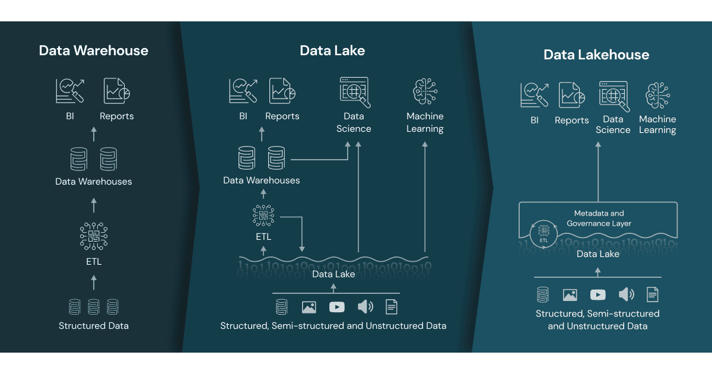
المستودع مقابل البحيرة Warehouse vs Lake Decision Map

Slide 16
خريطة قرار: المستودع مقابل البحيرة Warehouse vs Lake Decision Map
مستودع البيانات
Data Warehouse
بحيرة البيانات
Data Lake
مخطط عند الكتابة
Schema on write
مخطط عند القراءة
Schema on read
بيانات منظمة + SQL
Curated data + SQL
كل التنسيقات
Any format
تقارير وذكاء أعمال
Reporting and BI
استكشاف وAI ML
Exploration and AI ML
Lakehouse = مرونة البحيرة + موثوقية المستودع
Lakehouse = lake flexibility + warehouse reliability
لا يوجد فائز دائم: ابدأ من نوع السؤال، والفريق، ومتطلبات الحوكمة.
There is no universal winner: start with the question, team, and governance needs.
V07 4 15

Slide 17
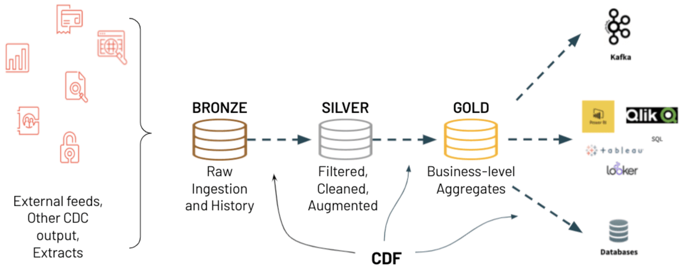
المعمارية المتدرِّجة Medallion Medallion Layers

Slide 18
المعمارية المتدرِّجة Medallion Medallion Layers
Bronze — بيانات خام غير قابلة للتغيير
Raw immutable data
Silver — بيانات منقَّاة ومنظَّمة
Cleansed & structured data
Gold — تجميعات جاهزة للتحليل
Analytics-ready aggregates
الحوكمة عبر تحسين الجودة بين الطبقات — إدارة مركزية.
Governance via quality improvement between layers — central ownership.
V07 6 15

Slide 19
منتج البيانات وعقد البيانات Data Product & Contract
الأمان Security
مستوى الخدمة SLA
منتج البيانات
Data Product — موثوق موثّق قابل للاكتشاف
عقد البيانات
Data Contract
المخطط Schema
وحدة التسليم الحديثة في هندسة البيانات.
The modern delivery unit in data engineering.
V07 8 15

Slide 20
متى تختار كل نموذج؟ Decision Matrix
الحالة | الاختيار | السبب
فريق مركزي + تحليلات | Medallion Lakehouse | مرونة + حوكمة طبقية
تقارير صارمة | Warehouse | SQL سريع + مخطط ثابت
فرق مستقلة كبيرة | Data Mesh | ملكية لامركزية + عقود
Module 02 — Data & AI Engineering Track | الوحدة الثانية
V07 11 15

Slide 21
أنماط معالجة البيانات الثلاثة Three Data Patterns
المعمارية المتدرِّجة
Medallion
مستودع البيانات
Data Warehouse
شبكة البيانات
Data Mesh
فريق مركزي — تحليلات وAI ML RAG
فرق BI — تقارير وذكاء أعمال
فرق المجالات — مؤسسات كبيرة
المعايير: الفكرة الجوهرية المالك الحوكمة حالة الاستخدام المثلى.
Criteria: core idea ownership governance best use case.
V07 12 15

Slide 22
اختبار قصير Quick Quiz
1. ما معنى «مخطط عند القراءة»؟
What does 'schema-on-read' mean?
2. ما مكونات عقد البيانات الثلاثة؟
What are the three components of a data contract?
3. ماذا يضيف Lakehouse عن البحيرة المجردة؟
What does a lakehouse add over a raw lake?
Module 02 — Data & AI Engineering Track | الوحدة الثانية
V07 13 15

Slide 23
إجابات الاختبار Quiz Answers
1. لا يُفرض المخطط عند الكتابة بل عند القراءة — سمة البحيرات.
Schema is enforced at read time, not write time — a lake trait.
2. المخطط، الأمان، مستوى الخدمة SLA.
Schema, security, and SLA.
3. معاملات ACID وأداء SQL وحوكمة.
ACID transactions, SQL performance, and governance.
Module 02 — Data & AI Engineering Track | الوحدة الثانية
V07 14 15

Slide 24
V08 — Feature Engineering & Feature Stores

Slide 25
أجندة العرض Agenda
V08 — هندسة الخصائص ومخازنها
V08 — Feature Engineering & Feature Stores
هندسة الخصائص Feature Engineering
مخازن الخصائص Feature Stores
اتساق Offline Online Consistency
الربط بالتطبيقات الوكيلة Agentic Applications
Module 02 — Data & AI Engineering Track | الوحدة الثانية
V08 2 11

Slide 26
من البيانات الخام إلى الخصائص Raw Data to Features
أحداث خام
Raw events
تنظيف وتحويل
Clean & transform
تعريف الخصائص
Feature definitions
تدريب + خدمة
Training + serving
مخزن الخصائص: تعريف واحد متسق للتدريب والخدمة
Feature store: one consistent definition for training and serving
الاتساق هو النتيجة: نفس حساب الميزة يمنع انحراف التدريب والخدمة.
Consistency is the outcome: the same feature calculation prevents training-serving skew.
V08 4 11

Slide 27
معمارية مخزن الخصائص Feature Store Architecture
المخزن غير المتصل
Offline Store تدريب النماذج
التدريب
Training
مصادر البيانات
Data Sources
خط الخصائص
Feature Pipeline هندسة + تحويل
المخزن المتصل
Online Store استدلال منخفض زمن الاستجابة
الاستدلال
Serving
Module 02 — Data & AI Engineering Track | الوحدة الثانية
V08 7 11

Slide 28
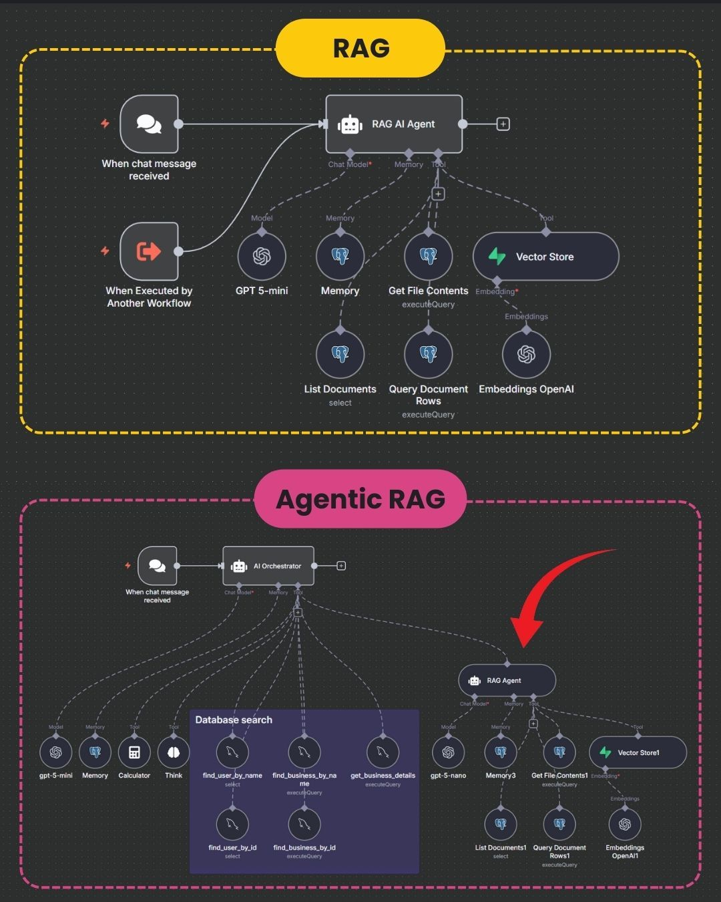
الربط بالتطبيقات الوكيلة Agentic Applications
الوكلاء يحتاجون ميزات لحظية متسقة لقرارات التخصيص والمخاطر والتوجيه.
Agents need consistent real-time features for personalization, risk, and routing.
مخزن الخصائص هو «مصدر الحقيقة» للميزات أمام أي وكيل ذكي.
The feature store is the single source of truth behind any agent.
Module 02 — Data & AI Engineering Track | الوحدة الثانية
V08 8 11

Slide 29
اختبار قصير Quick Quiz
1. ما المشكلة التي يحلها مخزن الخصائص؟
What problem does a feature store solve?
2. فرّق بين المخزن Offline وOnline.
Differentiate offline vs online stores.
3. اذكر أداتين لمخازن الخصائص.
Name two feature-store tools.
Module 02 — Data & AI Engineering Track | الوحدة الثانية
V08 9 11

Slide 30
إجابات الاختبار Quiz Answers
1. انحراف الميزات بين التدريب والخدمة وتكرار العمل.
Feature skew between training serving and duplicated work.
2. Offline للتدريب التاريخي؛ Online لخدمة فورية منخفضة الكمون.
Offline for historical training; online for low-latency serving.
3. Feast وHopsworks (أو Tecton).
Feast and Hopsworks (or Tecton).
Module 02 — Data & AI Engineering Track | الوحدة الثانية
V08 10 11

Slide 31
V09 — Vector Databases + Applied RAG

Slide 32
أجندة العرض Agenda
V09 — قواعد البيانات المتجهية + RAG التطبيقي
V09 — Vector Databases + Applied RAG
قواعد البيانات المتجهية Vector Databases
1) الفهرسة: استراتيجيات التقسيم Indexing: Chunking
2) الاسترجاع Retrieval
3) التوليد Generation
4) التقييم + 5) التحسين Evaluation + Optimization
الأخطاء الشائعة Common Pitfalls
Module 02 — Data & AI Engineering Track | الوحدة الثانية
V09 2 15

Slide 33
خط مسارات RAG RAG Pipeline
1)الفهرسة
Indexing
2) الاسترجاع
Retrieval
3) التوليد
Generation
4) التقييم
Evaluation
5)التحسين
Optimization
تقسيم تكراري + HNSW
بحث هجين + إعادة ترتيب
موجِّه مقيَّد بالمصادر
مثلث RAG (RAGAS)
تخزين مؤقت + توجيه
Module 02 — Data & AI Engineering Track | الوحدة الثانية
V09 4 15

Slide 34
استراتيجيات تقسيم النصوص Chunking Strategies
ثابت الحجم
Fixed-size
أبسطها — يقطع الجُمل
دلالي
Semantic
تماسك أفضل — حساس للعتبة
تكراري ★
Recursive
الموصى به افتراضيًا
بحسب البنية
Structure-based
عناوين وأقسام — يُدمج مع التكراري
بالنموذج اللغوي
LLM-based
الأدق — الأغلى حسابيًا
★ التقسيم التكراري: فصل بالفقرات ثم تقسيم ما تجاوز الحد الأقصى.
★ Recursive: split by paragraphs, then oversized chunks.
V09 6 15

Slide 35
2) الاسترجاع Retrieval.
بحث هجين: كثيف (Dense) + متناثر (BM25) يغطي المعنى والكلمات المفتاحية معًا.
Hybrid search: dense + sparse (BM25) covers meaning and keywords.
إعادة ترتيب Cross-encoder وتحويل الاستعلام Multi-Query يرفعان دقة النتائج.
Cross-encoder reranking and multi-query transformation improve precision.
3) التوليد Generation
موجِّه مقيَّد بالمصادر المسترجعة (Grounded Prompting) مع الاستشهاد: «أجب فقط من السياق المرفق».
Grounded prompting strictly on retrieved sources with citations: 'answer only from the provided context'.
Module 02 — Data & AI Engineering Track | الوحدة الثانية
V09 7 15

Slide 36
نمط الإجابة المؤرَّضة Grounded Answer Pattern
سؤال المتعلِّم
Learner question
أدلة مسترجعة
Retrieved evidence
إجابة موثقة
Grounded answer
[1] الفقرات ← الجمل ← التقسيم
[1] paragraphs → sentences → split
ما الاستراتيجية الافتراضية للتقسيم؟
Which chunking default should I use?
ابدأ بالتقسيم التكراري [1][2]
Start with recursive chunking [1][2]
[2] التكراري هو الخيار الموصى به
[2] recursive is the recommended default
لا دليل مسترجع؟ قل: لا أعرف No retrieved evidence? Say: I don't know.
القاعدة: لا تتجاوز الأدلة، واربط كل ادعاء بمصدر.
Rule: do not go beyond the evidence; connect every claim to a source.
V09 9 15

Slide 37
4) التقييم + 5) التحسين Evaluation + Optimization
مثلث RAG: الوفاء (Faithfulness)، ملاءمة الإجابة (Answer Relevancy)، دقة السياق (Context Precision) — بإطار RAGAS.
RAG triad: faithfulness, answer relevancy, context precision — measured with RAGAS.
التحسين: تخزين دلالي مؤقت، توجيه الطلبات بين النماذج، ومراقبة مستمرة.
Optimization: semantic caching, model routing, continuous monitoring.
Module 02 — Data & AI Engineering Track | الوحدة الثانية
V09 10 15

Slide 38
مثلث تقييم RAG RAG Evaluation Triad
الوفاء بالمصدر
Faithfulness
ملاءمة الإجابة
Answer Relevancy
دقة السياق
Context Precision
يُقاس بإطار RAGAS — الوفاء يمنع الهلوسة والملاءمة تجعل الإجابة نافعة.
Measured with RAGAS — faithfulness prevents hallucination; relevancy keeps answers useful.
V09 11 15

Slide 39
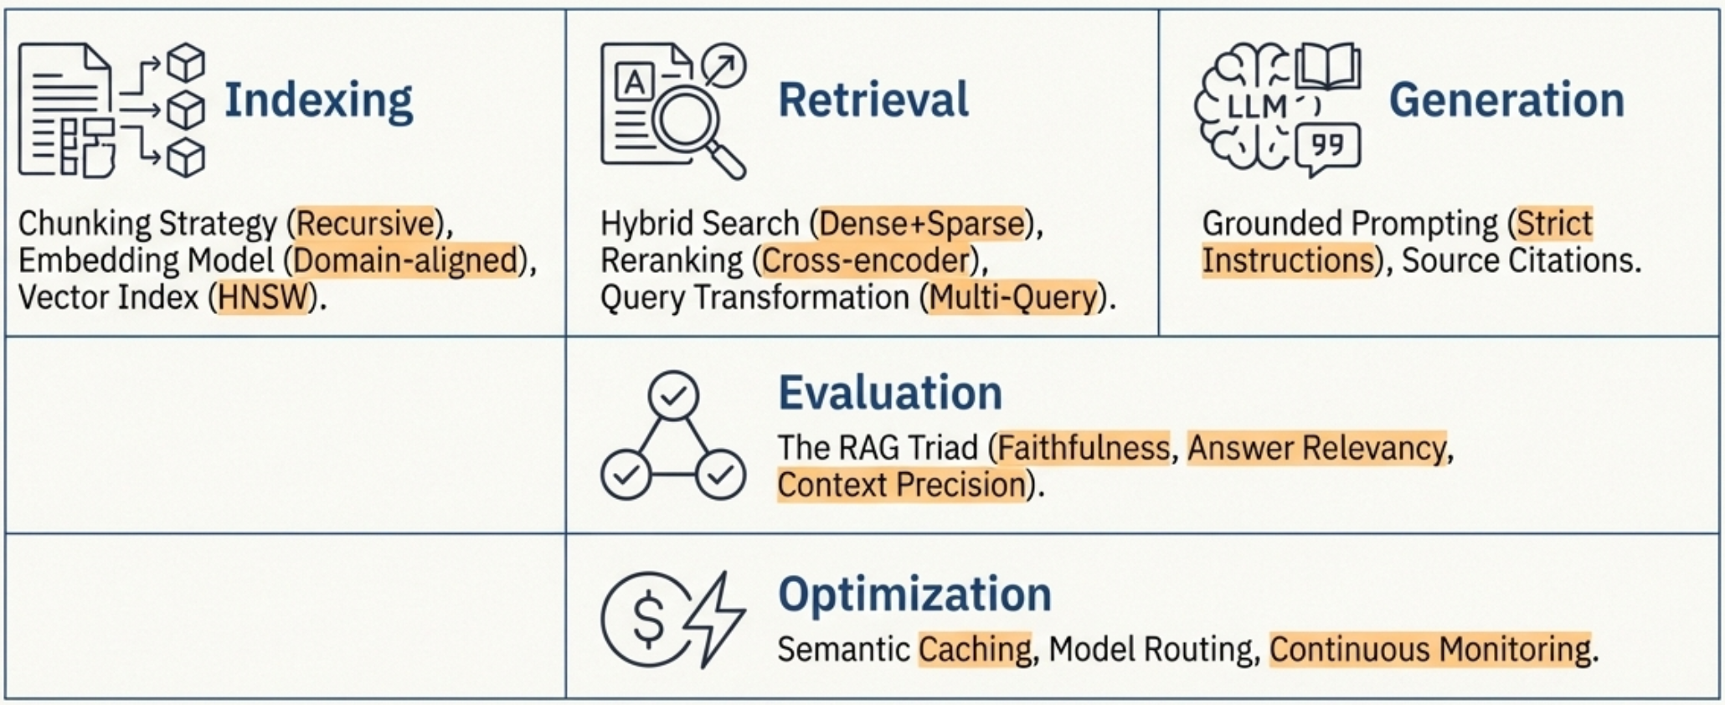
الأخطاء الشائعة Common Pitfalls
تقسيم يكسر الجداول أو الأكواد؛ إهمال إعادة الترتيب فيضيع الأكثر ملاءمة.
Chunking that breaks tables code; skipping reranking loses the most relevant hits.
غياب تقييم الوفاء فيسمح بالهلوسة؛ استرجاع أعلى-ك دون حد أدنى للدرجة.
No faithfulness evaluation allows hallucination; top-k without a score floor.
V09 12 15

Slide 40
اختبار قصير Quick Quiz
1. ما استراتيجية التقسيم الموصى بها افتراضيًا؟
Which chunking strategy is the recommended default?
2. لماذا نجمع البحث الكثيف مع BM25؟
Why combine dense search with BM25?
3. ما مكونات مثلث تقييم RAG الثلاثة؟
Name the three parts of the RAG evaluation triad.
4. ما وظيفة إعادة الترتيب Cross-encoder؟
What does cross-encoder reranking do?
5. كيف يقلل التخزين الدلالي المؤقت التكلفة؟
How does semantic caching cut cost?
Module 02 — Data & AI Engineering Track | الوحدة الثانية
V09 13 15

Slide 41
إجابات الاختبار Quiz Answers
1. التقسيم التكراري Recursive Chunking.
Recursive chunking.
2. الكثيف يفهم المعنى وBM25 يطابق الكلمات النادرة حرفيًا.
Dense captures meaning; BM25 matches rare exact keywords.
3. الوفاء، ملاءمة الإجابة، دقة السياق.
Faithfulness, answer relevancy, context precision.
4. يعيد ترتيب المرشحين بنموذج أدق لرفع ملاءمة النتائج.
Re-scores candidates with a more accurate model.
5. يعيد استخدام إجابات الأسئلة المشابهة بدل استدعاء النموذج كل مرة.
Reuses answers for similar questions.
Module 02 — Data & AI Engineering Track | الوحدة الثانية
V09 14 15

Slide 42
V10 — Labeling at Scale

Slide 43
أجندة العرض Agenda
V10 — تصنيف البيانات على نطاق واسع
V10 — Labeling at Scale
لماذا التصنيف؟ Why Labeling?
الأدوات Tools
التصنيف بمساعدة LLM LLM-assisted Labeling
Module 02 — Data & AI Engineering Track | الوحدة الثانية
V10 2 10

Slide 44
حلقة جودة التصنيف Label Quality Loop
تسميات متسرعة أو غير متسقة
Rushed or inconsistent labels
اقتراح LLM + مراجعة بشرية
LLM suggestion + human review
ضوضاء ← نموذج ضعيف ← تصحيحات أكثر
Noise → weak model → more corrections
تسميات موثوقة ← نموذج أفضل ← تغذية راجعة
Trusted labels → better model → feedback
قِس اتفاق المقيمين قبل قبول البيانات Measure reviewer agreement before accepting data
الـ LLM يسرّع العمل؛ الإنسان يظل مسؤولًا عن القبول والجودة.
The LLM accelerates work; people remain accountable for acceptance and quality.
V10 4 10

Slide 45
الأدوات Tools
Label Studio للتعددية، Roboflow للرؤية الحاسوبية، Scale AI للتوسع المؤسسي.
Label Studio for versatility, Roboflow for vision, Scale AI for enterprise scale.
التصنيف بمساعدة LLM LLM-assisted Labeling
نموذج لغوي يقترح التصنيفات مبدئيًا لتسريع العملية وخفض التكلفة.
An LLM pre-labels examples to speed up the process and cut cost.
التحقق البشري (Human-in-the-loop) إلزامي قبل القبول، مع قياس اتفاق النموذج مع البشر.
Human-in-the-loop validation is mandatory before acceptance, measuring human–model agreement.
Module 02 — Data & AI Engineering Track | الوحدة الثانية
V10 5 10

Slide 46
سير عمل التصنيف بمساعدة LLM LLM-assisted Labeling Workflow
بيانات خام
Raw data
تسمية مبدئية بالـ LLM
LLM pre-labeling
مراجعة وتصحيح بشري
Human review (HITL)
تسميات معتمدة
Approved labels
تدريب النموذج
Model training
حلقة تغذية راجعة: تصحيحات البشر تُحسِّن موجِّهات الـ LLM
Feedback loop: human corrections improve LLM prompts
الـ LLM يسرّع التسمية والبشر يضمنون الجودة — أفضل الممارسات الحديثة.
LLM accelerates labeling; humans guarantee quality — modern best practice.
V10 7 10

Slide 47
اختبار قصير Quick Quiz
1. لماذا لا نعتمد تصنيفات LLM مباشرة دون مراجعة؟
Why not accept LLM labels directly without review?
2. أي أداة تناسب مشاريع الرؤية الحاسوبية؟
Which tool fits computer-vision projects?
Module 02 — Data & AI Engineering Track | الوحدة الثانية
V10 8 10

Slide 48
إجابات الاختبار Quiz Answers
1. لأن النموذج قد يخطئ أو يتحيز — التحقق البشري يضمن الجودة.
The model can err or be biased — human validation guarantees quality.
2. Roboflow.
Roboflow.
Module 02 — Data & AI Engineering Track | الوحدة الثانية
V10 9 10

Slide 49
V11 — Data Governance, Lineage & Cataloging

Slide 50
أجندة العرض Agenda
V11 — حوكمة البيانات وسلسلة العهدة والفهرسة
V11 — Data Governance, Lineage & Cataloging
الحوكمة والفهرسة Governance & Cataloging
المعمارية المرجعية للذكاء التوليدي (1 2) GenAI Reference Architecture (1 2)
المعمارية المرجعية للذكاء التوليدي (2 2) GenAI Reference Architecture (2 2)
Module 02 — Data & AI Engineering Track | الوحدة الثانية
V11 2 10

Slide 51
الحوكمة والفهرسة Governance & Cataloging
سلسلة العهدة (Lineage) تتبع أصل البيانات وتحولاتها؛ الفهرسة تجعلها قابلة للاكتشاف.
Lineage traces data origin and transformations; cataloging makes it discoverable.
أدوات: Apache Atlas، Collibra، DataHub, OpenMetaData. .
Tools: Apache Atlas, Collibra, DataHub, OpenMetaData
Module 02 — Data & AI Engineering Track | الوحدة الثانية
V11 3 10

Slide 52
خريطة سلسلة العهدة Data Lineage Map
مصدر
Source
تحويل
Transform
منتج بيانات
Data product
استهلاك
Consume
CRM API
تنظيف + توحيد
مخطط + مالك
لوحة نموذج
لكل خطوة: مالك + وقت + سياسة + أثر التغيير
For every step: owner + time + policy + change impact
اسأل «من أين جاءت هذه النتيجة؟» ثم اتبع السلسلة إلى المصدر.
Ask “where did this result come from?” then follow the chain to its source.
V11 4 10

Slide 53
المعمارية المرجعية للذكاء التوليدي GenAI Reference Architecture (1 2)
أ. بوابة منصة GenAI: نافذة موحدة بكتالوج حلول ومحفظة POC → MVP → PROD موثقة.
A. Portal: unified pane of glass with a solution catalog and documented POC → MVP → PROD portfolio.
ب. الأتمتة والامتثال: خطوط CI CD ببوابات تحكم آلية وموافقات مرحلية وفق DevSecOps.
B. Automation & compliance: CI CD with automated control gates and stage-gate approvals (DevSecOps).
Module 02 — Data & AI Engineering Track | الوحدة الثانية
V11 5 10

Slide 54
المعمارية المرجعية للذكاء التوليدي (2 2) GenAI Reference Architecture
ج. الخدمات المشتركة: بوابة AI موحدة، مكتبة موجِّهات، خدمة التغذية الراجعة، قاعدة تدقيق LLM، حواجز حماية Guardrails.
C. Shared services: unified AI gateway, prompt library, feedback service, LLM audit database, guardrails.
د. الحوكمة والمراقبة: أمن البيانات، الذكاء المسؤول (تدقيق التحيّز والهلوسة)، وإدارة التكاليف FinOps.
D. Governance & monitoring: data security, responsible AI (bias hallucination audits), FinOps.
Module 02 — Data & AI Engineering Track | الوحدة الثانية
V11 6 10

Slide 55
المعمارية المرجعية للذكاء التوليدي GenAI Reference Architecture
أ. بوابة منصة GenAI
A. Platform Portal — POC → MVP → PROD
ب. الأتمتة والامتثال
B. Automation & Compliance — CI CD gates
ج. الخدمات المشتركة
C. Shared Services — Gateway, Prompts, Audit, Guardrails
د. الحوكمة والمراقبة
D. Governance & Monitoring — Responsible AI, FinOps
النمط المرجعي المؤسسي (McKinsey) — نافذة موحدة فوق خدمات مشتركة محكومة.
Enterprise reference pattern (McKinsey) — a unified pane over governed shared services.
V11 7 10

Slide 56
اختبار قصير Quick Quiz
1. ما وظيفة بوابة AI الموحدة (AI Gateway)؟
What does a unified AI gateway do?
2. لماذا نحتاج قاعدة تدقيق لنماذج LLM؟
Why keep an LLM audit database?
3. ما دور CI CD في حوكمة GenAI؟
What is CI CD's role in GenAI governance?
Module 02 — Data & AI Engineering Track | الوحدة الثانية
V11 8 10

Slide 57
إجابات الاختبار Quiz Answers
1. نقطة دخول موحدة تفرض المصادقة والحدود والتسجيل على كل الاستدعاءات.
A single entry point enforcing auth, limits, and logging for all calls.
2. لتتبع الموجِّهات والإجابات والامتثال والتحقيق في الحوادث.
To trace prompts answers for compliance and investigation.
3. بوابات تحكم وموافقات مرحلية آلية قبل الإنتاج.
Automated control gates and approvals before production.
Module 02 — Data & AI Engineering Track | الوحدة الثانية
V11 9 10

Slide 58
V12 — MLOps Fundamentals + Lab Introduction

Slide 59
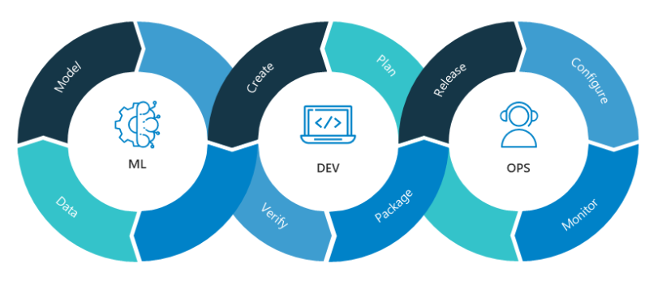
أجندة العرض Agenda
V12 — أساسيات MLOps + تمهيد للمختبر
V12 — MLOps Fundamentals + Lab Introduction
MLOps والأدوات MLOps & Tools
تمييز المفاهيم Concept Distinctions
RAG الوكيلي Agentic RAG
التكلفة والأداء عمليًا Practical Cost & Performance
تمهيد للمختبر L03 Lab Introduction
Module 02 — Data & AI Engineering Track | الوحدة الثانية
V12 2 13

Slide 60
دورة حياة MLOps MLOps Lifecycle
MLflow لتتبع التجارب والنماذج، Kubeflow لأتمتة الخطوط، DVC لإصدارات البيانات.
MLflow for tracking, Kubeflow for pipeline automation, DVC for data versioning.
تجربة
Experiment
تحقق
Validate
نشر
Deploy
مراقبة
Monitor
إعادة تدريب
Retrain
سجّل الإصدارات والقياسات في كل مرحلة — ثم أعد التعلم من الإنتاج
Record versions and metrics at every stage — then learn again from production
MLOps ليس «نشرًا مرة واحدة»؛ إنه حلقة قابلة للقياس والتحسين.
MLOps is not “deploy once”; it is a measurable improvement loop.
V12 4 13

Slide 61
تمييز المفاهيم Concept Distinctions
LLM: يرمّز النص ويتنبأ بالرموز التالية. الذكاء التوليدي: يولّد محتوى جديدًا (نص صورة صوت).
LLM: predicts next tokens. Generative AI: generates new content (text image audio).
الوكلاء: يكشفون النية ويستدعون الأدوات. الأنظمة الوكيلة: تخطيط ذاتي وتنفيذ متعدد الخطوات مع تقييم للنتائج.
Agents: detect intent and call tools. Agentic AI: self-directed multi-step planning with outcome evaluation.
Module 02 — Data & AI Engineering Track | الوحدة الثانية
V12 5 13

Slide 62
من LLM إلى الأنظمة الوكيلة From LLM to Agentic AI
LLM
الذكاء التوليدي
الوكلاء Agents
الأنظمة الوكيلة
تنبؤ بالرموز التالية
Predicts next tokens
يولّد محتوى جديدًا
Generates new content
نية + استدعاء أدوات
Intent + tool calls
تخطيط وتنفيذ متعدد الخطوات
Multi-step planning
Agentic RAG = بحث متجهي + جلب عبر الواجهات بذاكرة متجددة وتحقق قبل التسليم.
Agentic RAG = vector search + API fetching with refreshed memory and verification.
V12 6 13

Slide 63
RAG الوكيلي Agentic RAG
يجمع البحث المتجهي وجلب البيانات عبر الواجهات في عملية متعددة الخطوات، بذاكرة محدَّثة وتحقق من النتائج قبل التسليم.
Combines vector search and API fetching in multi-step flows, with refreshed memory and verification before delivery.
Module 02 — Data & AI Engineering Track | الوحدة الثانية
V12 7 13

Slide 64
التكلفة والأداء عمليًا Practical Cost & Performance
التضمين (Embedding) أقل تكلفة بمرتبة كاملة من التوليد (Generation) — الاسترجاع أرخص من التوليد.
Embedding costs an order of magnitude less than generation — retrieval is cheaper than generation.
التخزين الدلالي المؤقت يخفض الكمون والتكلفة؛ توجيه الطلبات يرسل المهام البسيطة لنماذج أصغر أرخص.
Semantic caching cuts latency and cost; routing sends easy tasks to smaller, cheaper models.
قاعدة FinOps: قِس التكلفة لكل طلب (per-request) قبل التوسع.
FinOps rule: measure per-request cost before scaling.
Module 02 — Data & AI Engineering Track | الوحدة الثانية
V12 8 13

Slide 65
التكلفة عمليًا: التضمين مقابل التوليد Cost: Embedding vs Generation
التوليد ~10x
Generation — costly
الحل: تخزين مؤقت + توجيه
Fix: caching + routing
التضمين 1x
Embedding — cheap
قاعدة FinOps: قِس التكلفة لكل طلب قبل التوسع.
FinOps rule: measure per-request cost before scaling.
V12 9 13

Slide 66
معمارية مختبر L03 L03 Lab Architecture
خط ETL ‏(etl_pipeline.py):‏ Bronze ‏(SQLite خام) ← Silver ‏(تنظيف + تقسيم 500 50) ← Gold ‏(ChromaDB HNSW cosine، دفعات 10)
ETL (etl_pipeline.py): Bronze (raw SQLite) → Silver (clean + 500 50 chunk) → Gold (ChromaDB HNSW cosine, batches of 10)
الخلفية ‏(rag_api.py:8000):‏ استرجاع كثيف top-k=5 حد 0.2 ← توليد مؤرَّض OpenRouter free ← كاش دلالي 0.92 ← تقييم golden (12 سؤالًا)
Backend (rag_api.py :8000): dense top-k=5 ≥0.2 → grounded OpenRouter free → semantic cache 0.92 → golden eval (12 Q)
الواجهة ‏(streamlit_ui.py:8501):‏ 5 تبويبات ثنائية — رفع مستندات استعلام تقييم حول — تُعيد استخدام نفس عميل Chroma مع حذف المجموعة وإعادة إنشائها
Frontend (streamlit_ui.py :8501): 5 bilingual tabs — upload docs query eval about — same Chroma client, drop & recreate
المخازن: l03_lab.db ‏(bronze_docs silver_chunks)‏ + chroma_db ‏(gold_chunks بُعد 384)‏ + golden_dataset.json + env.‏ للمفتاح
Stores: l03_lab.db (bronze_docs silver_chunks) + chroma_db (gold_chunks dim 384) + golden_dataset.json + .env for keys

Slide 67
تشغيل مختبر L03 Running the L03 Lab
cd l03_lab + source .venv bin activate
OMP_NUM_THREADS=1 MKL_NUM_THREADS=1 TOKENIZERS_PARALLELISM=false python -u etl_pipeline.py
. run_ui.sh → http: localhost:8501
uvicorn rag_api:app --reload → http: localhost:8000 docs
python rag_api.py evaluate
دائمًا من داخل الـ venv — التشغيل الخارجي يسبب segfault.
Always inside the venv — outside env segfaults.

Slide 68
اختبار قصير Quick Quiz
1. فرّق بين AI Agent وAgentic AI.
Differentiate an AI agent from agentic AI.
2. ما أرخص: تضمين أم توليد؟
Which is cheaper: embedding or generation?
3. ما أدوات تتبع التجارب وإصدارات البيانات؟
Which tools track experiments and version data?
Module 02 — Data & AI Engineering Track | الوحدة الثانية
V12 11 13

Slide 69
إجابات الاختبار Quiz Answers
1. الوكيل يستجيب ويستدعي أدوات؛ الوكيلي يخطط ذاتيًا وينفذ خطوات متعددة ويتكيف.
An agent responds and calls tools; agentic AI self-plans multi-step execution.
2. التضمين — أقل بتكلفة مرتبة كاملة.
Embedding — roughly an order of magnitude cheaper.
3. MLflow للتتبع وDVC لإصدارات البيانات.
MLflow for tracking, DVC for data versioning.
Module 02 — Data & AI Engineering Track | الوحدة الثانية
V12 12 13

Slide 70
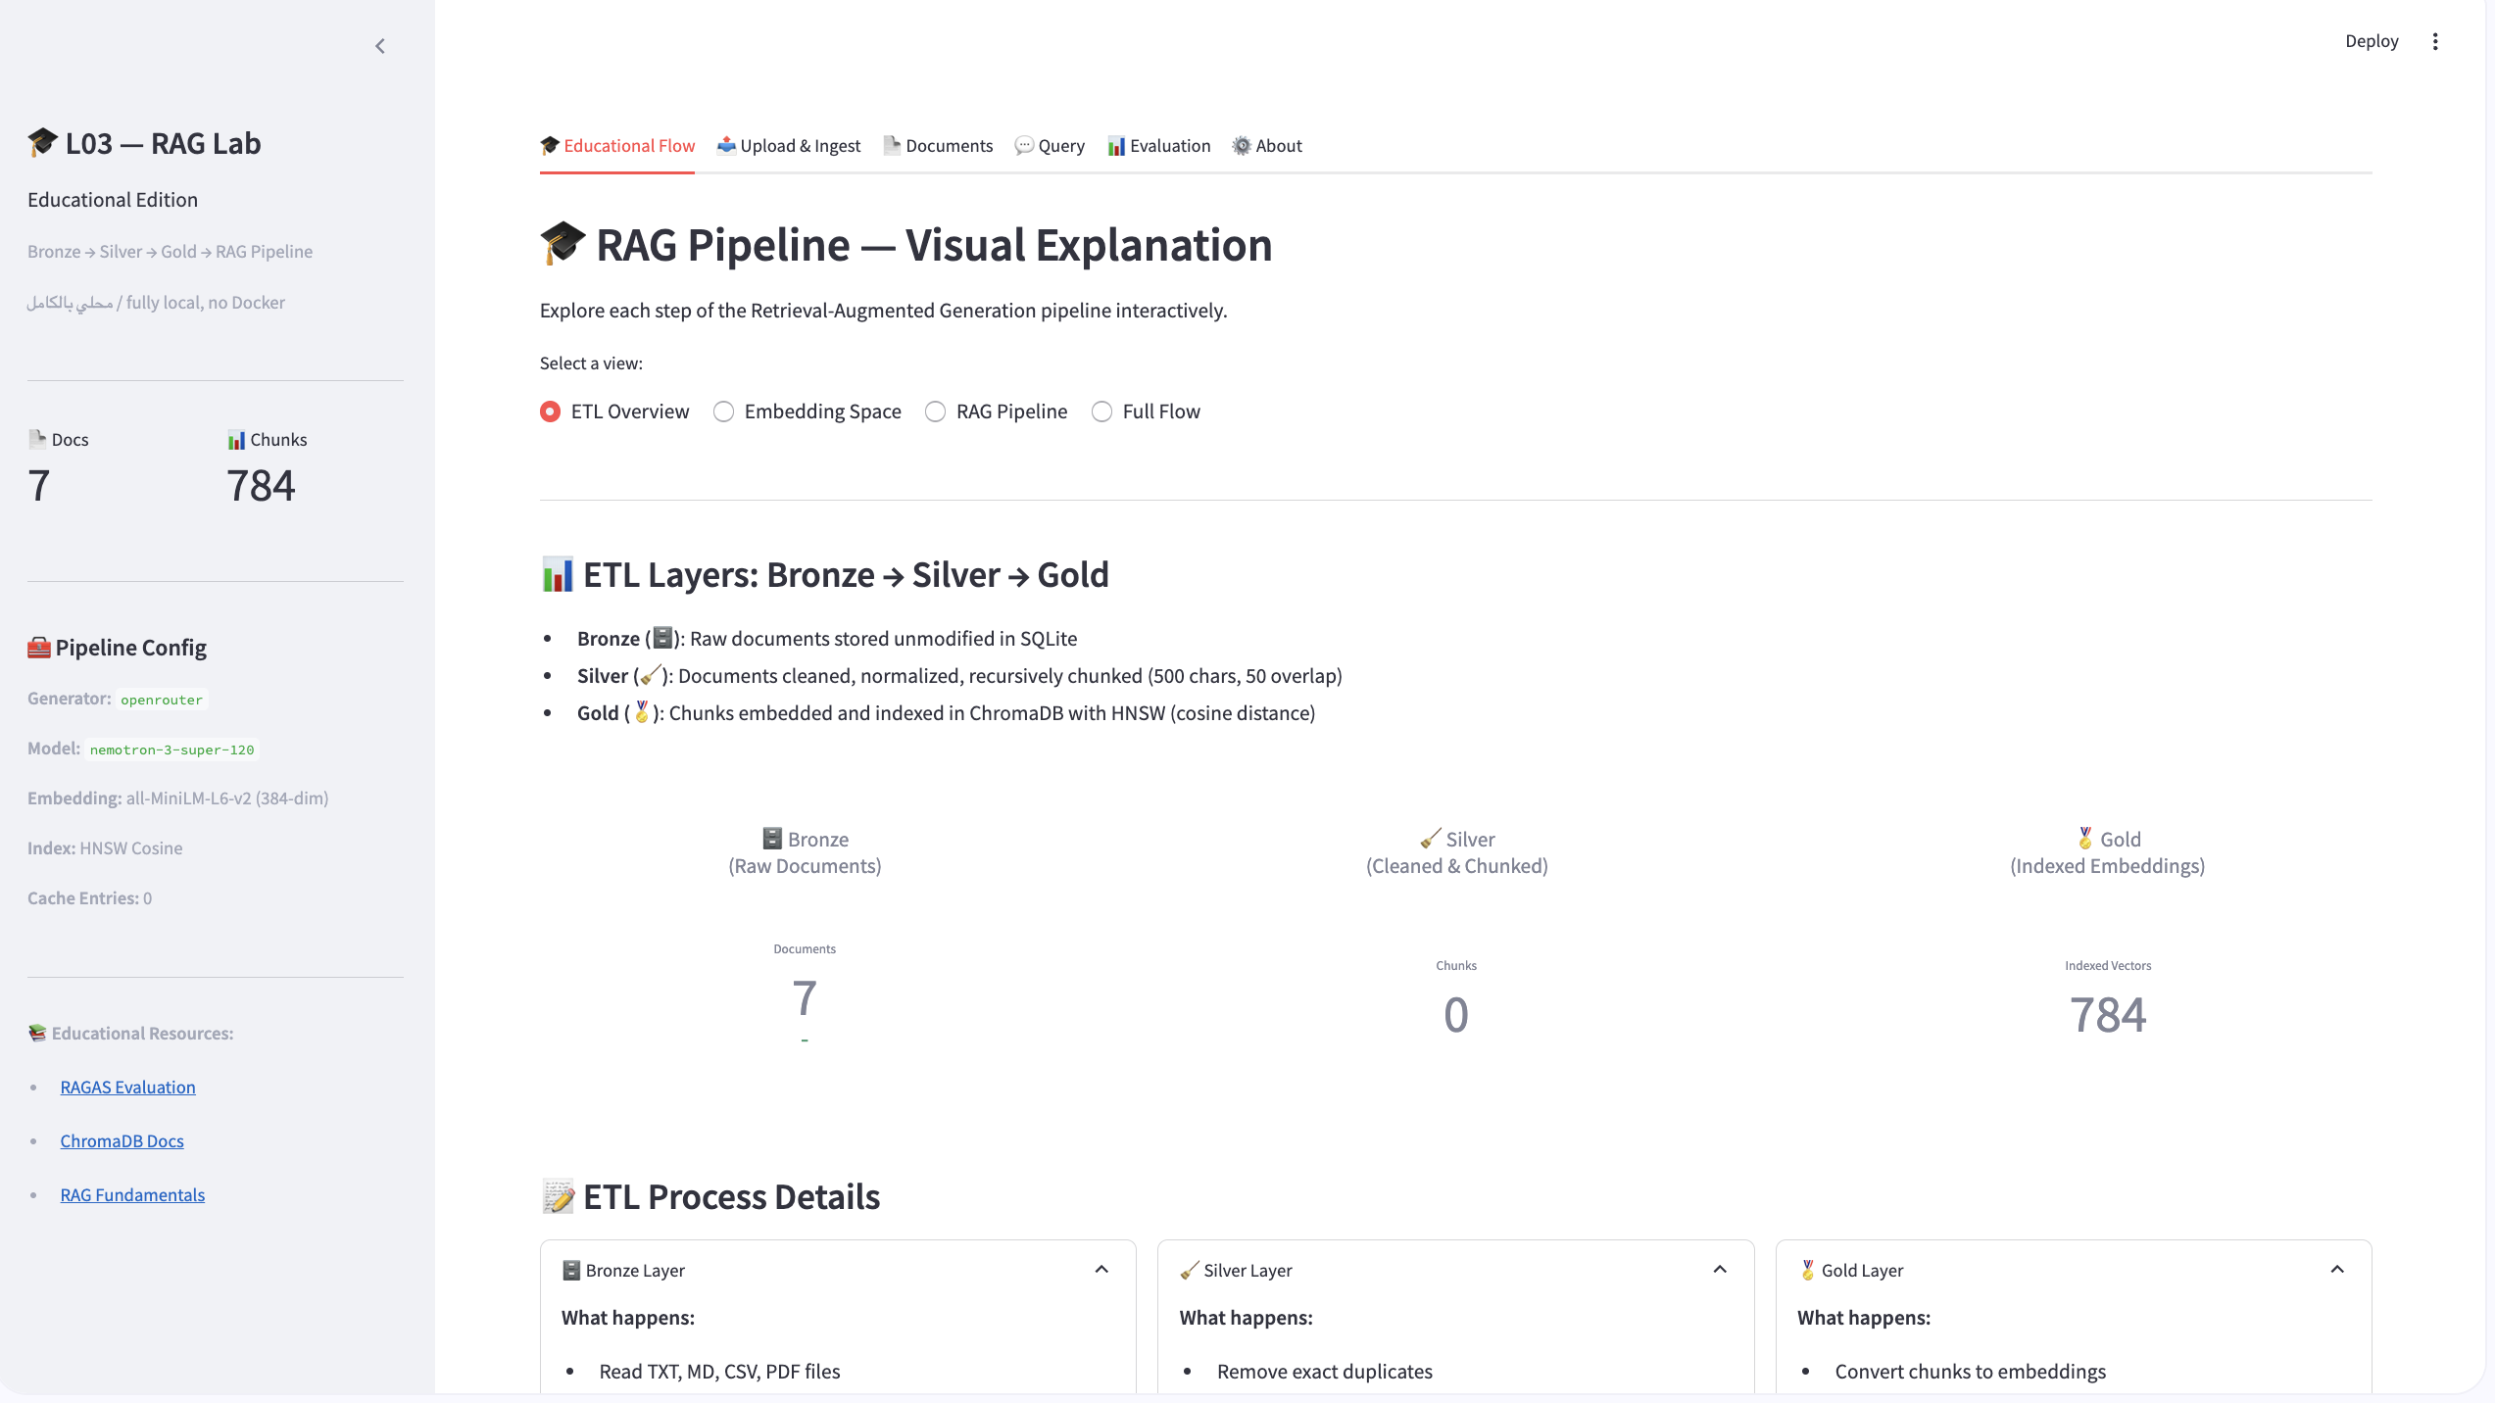

Slide 71
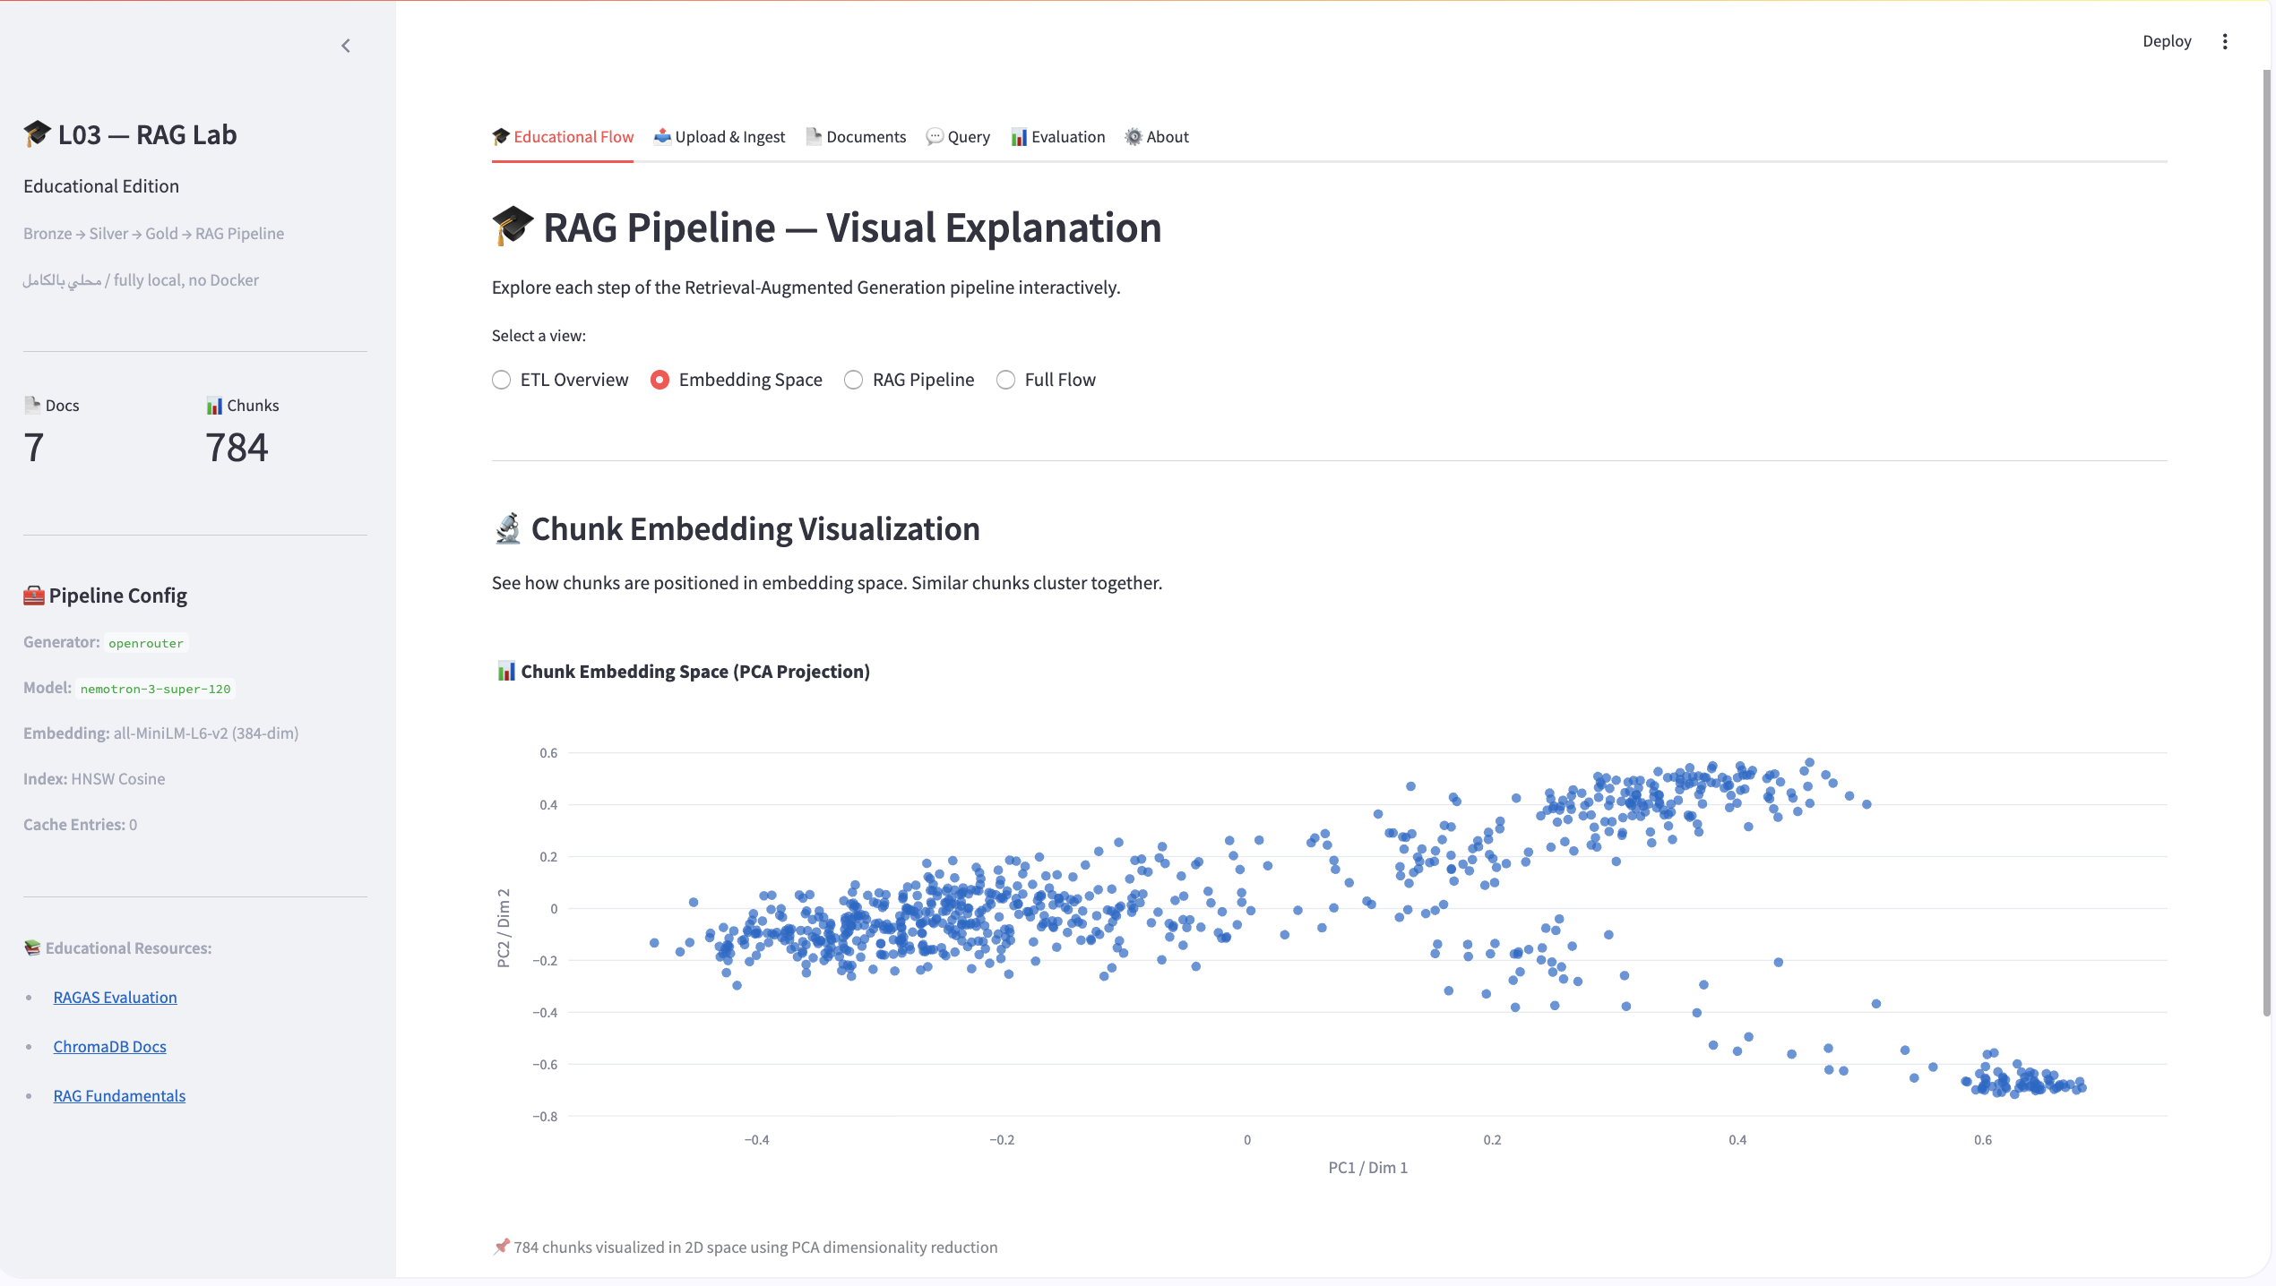

Slide 72
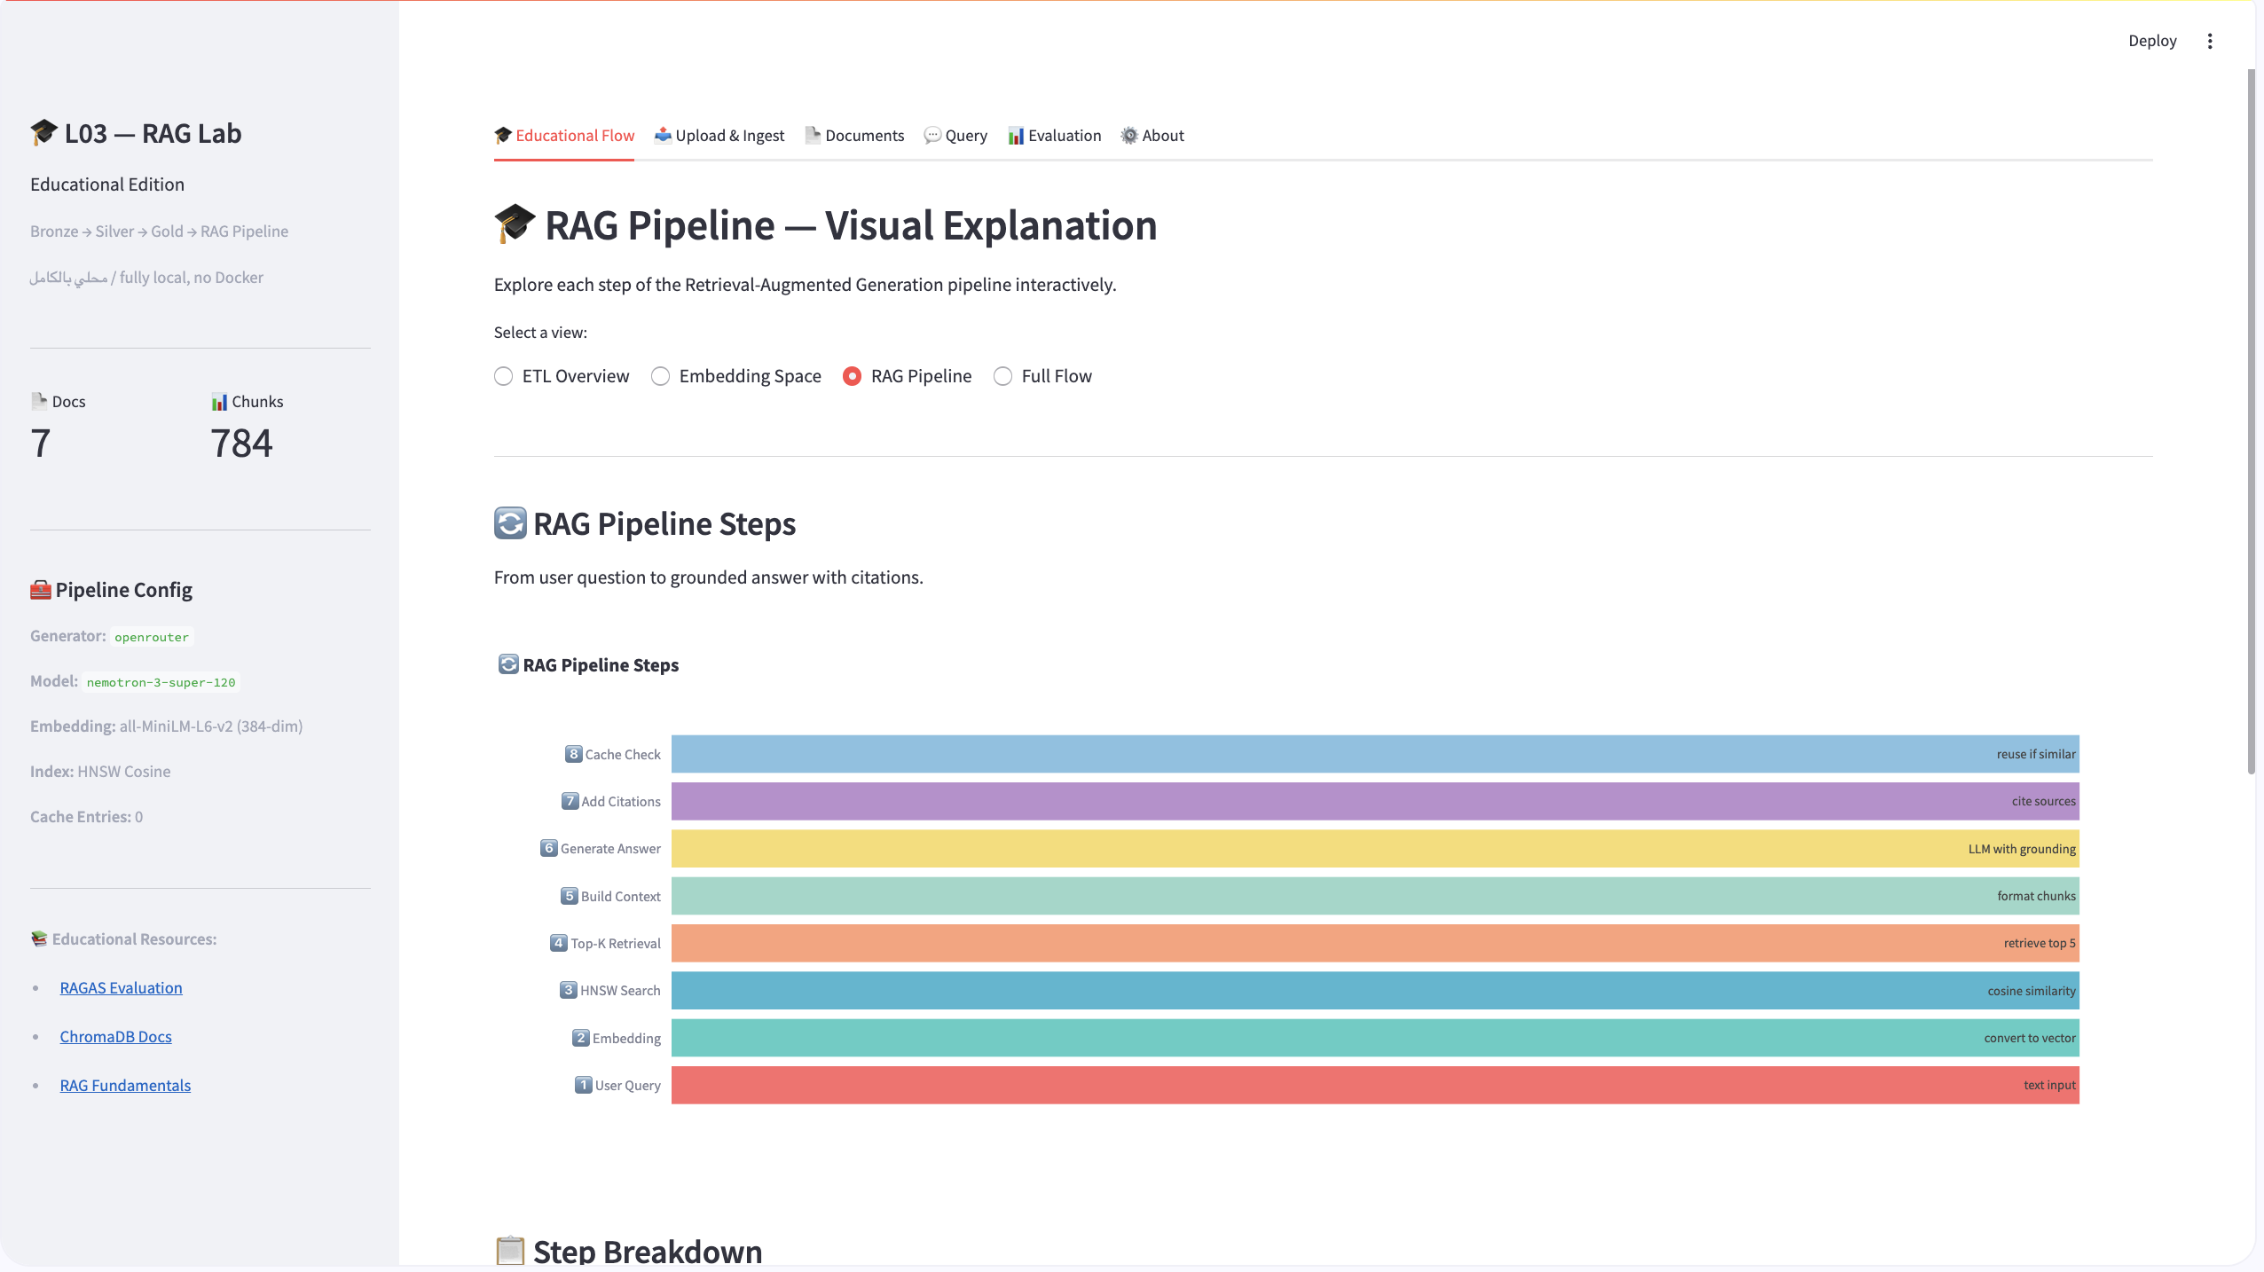

Slide 73
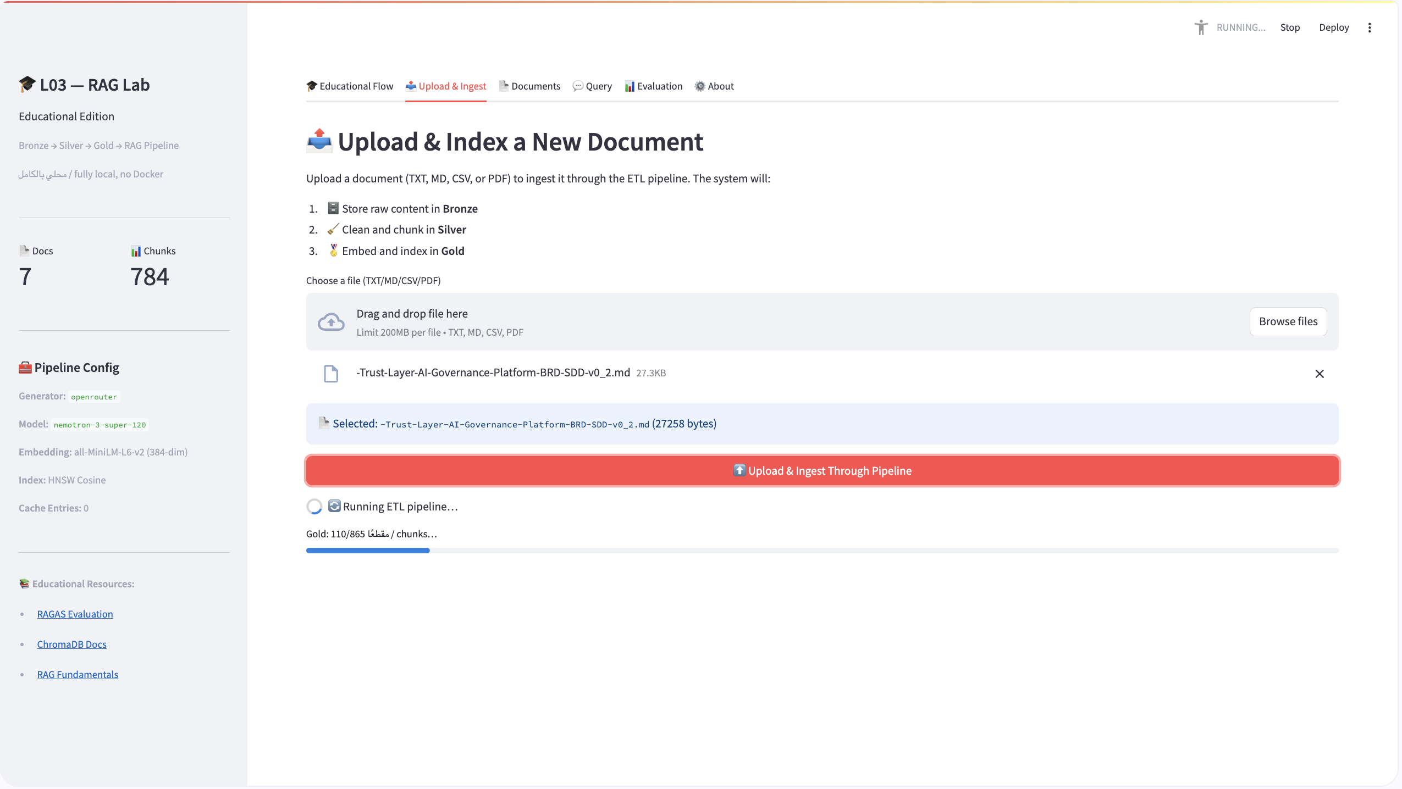

Slide 74
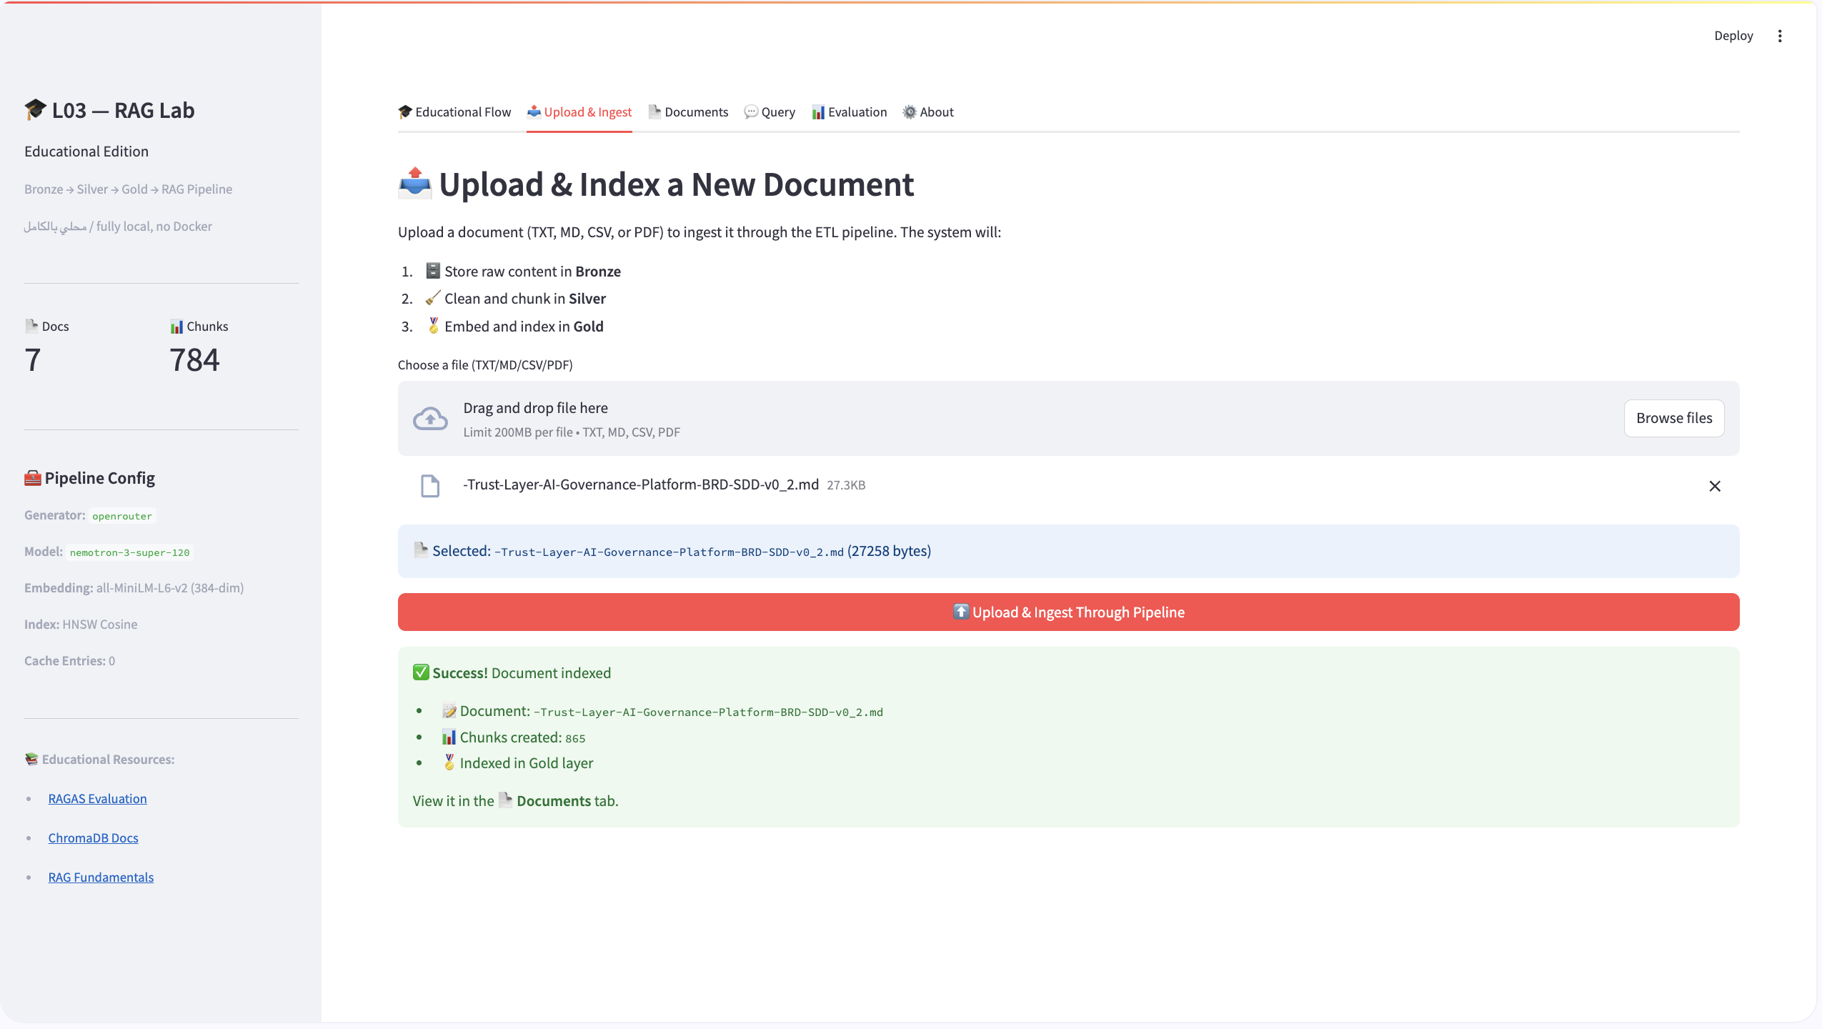

Slide 75
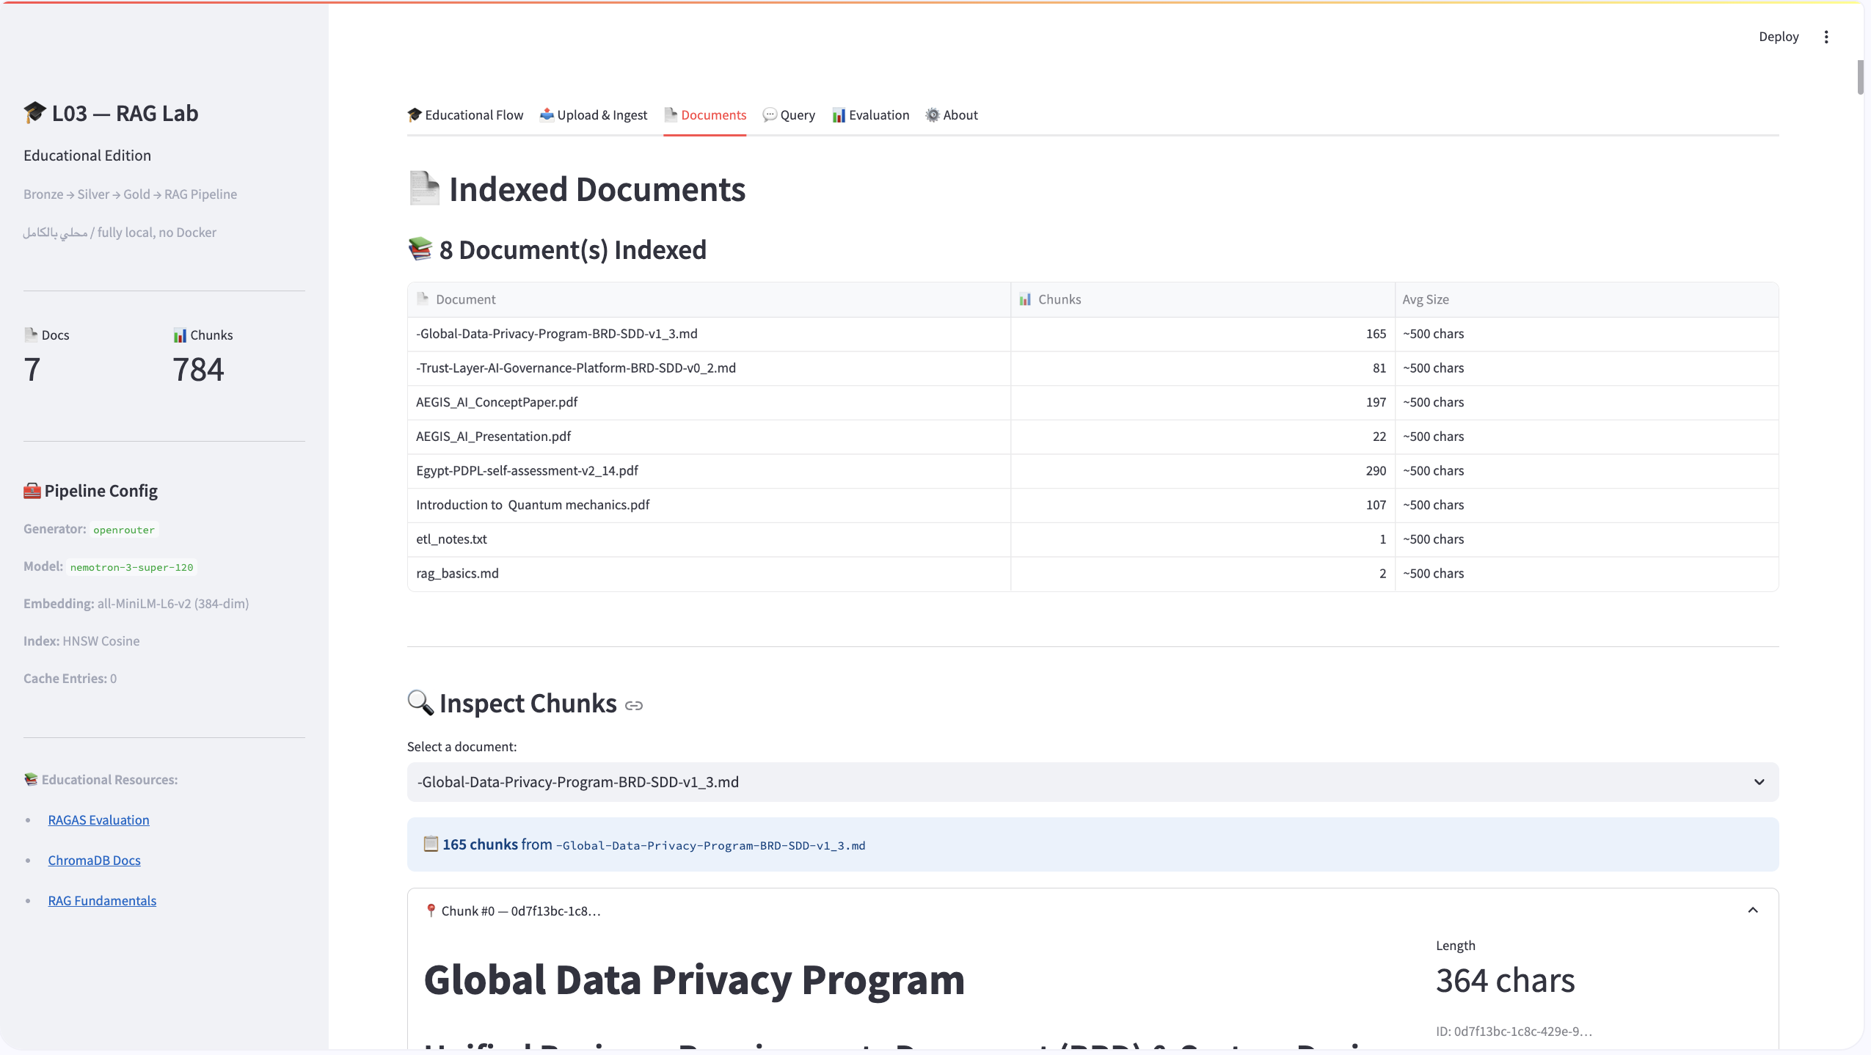

Slide 76
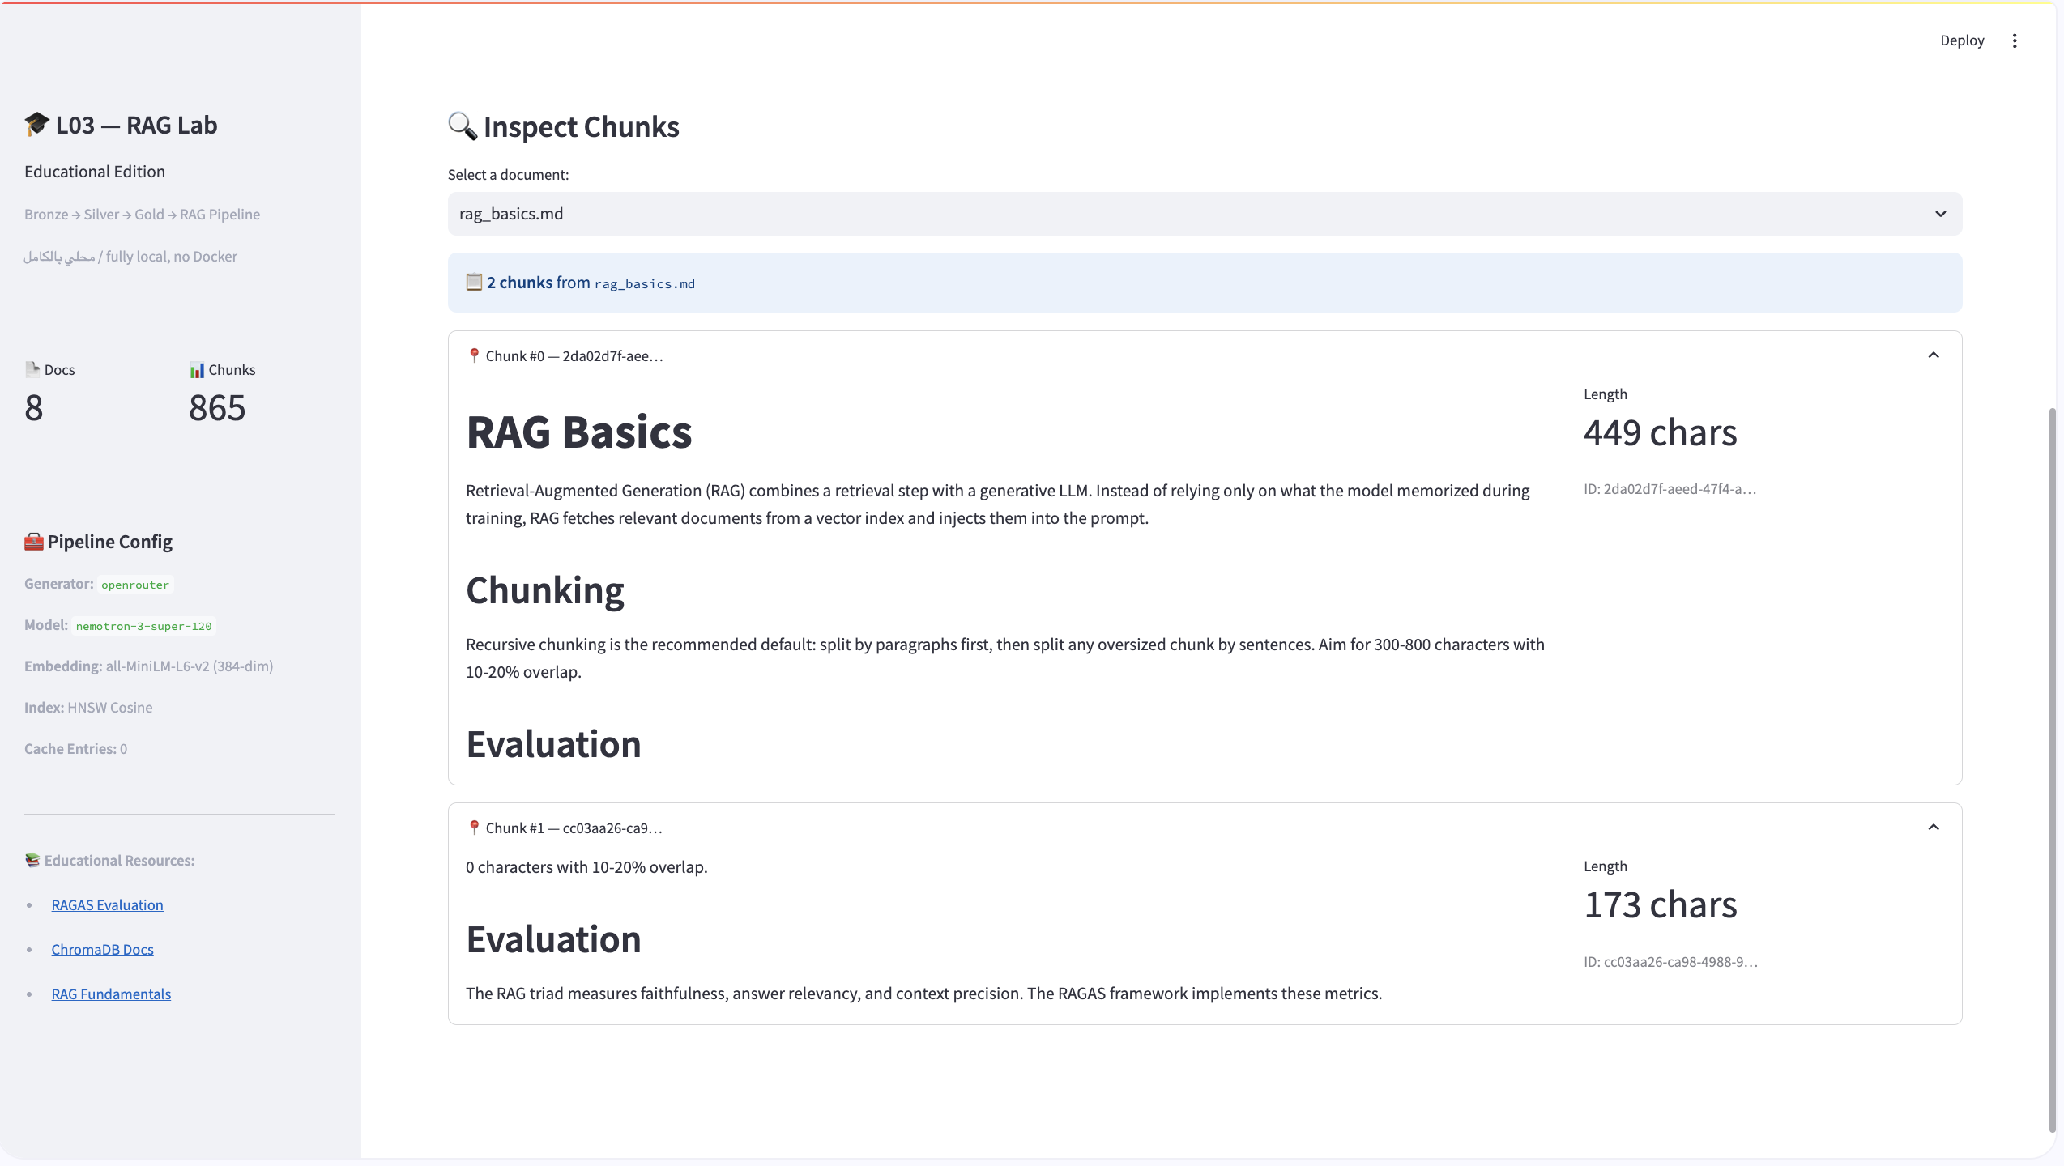

Slide 77
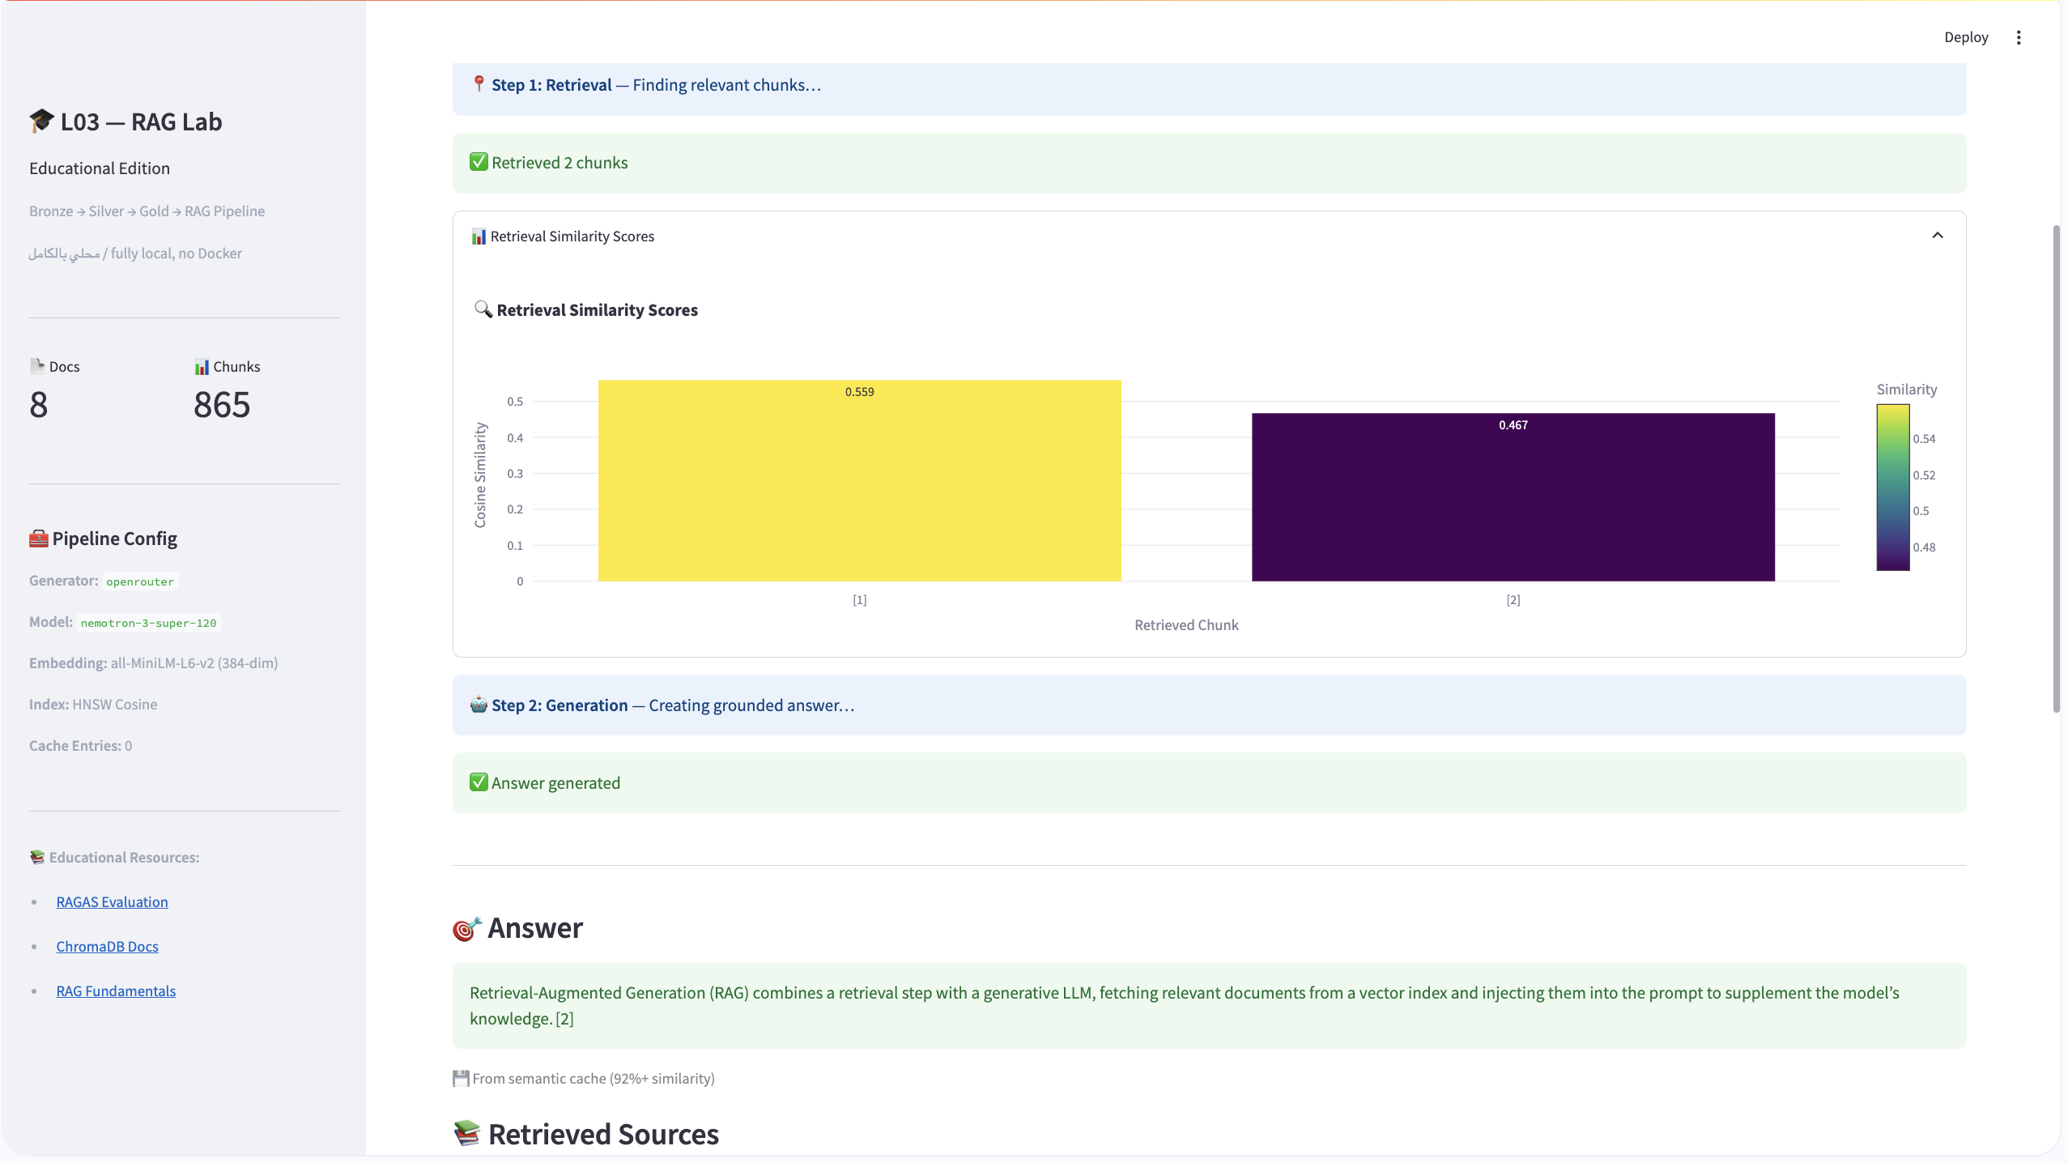

Slide 78
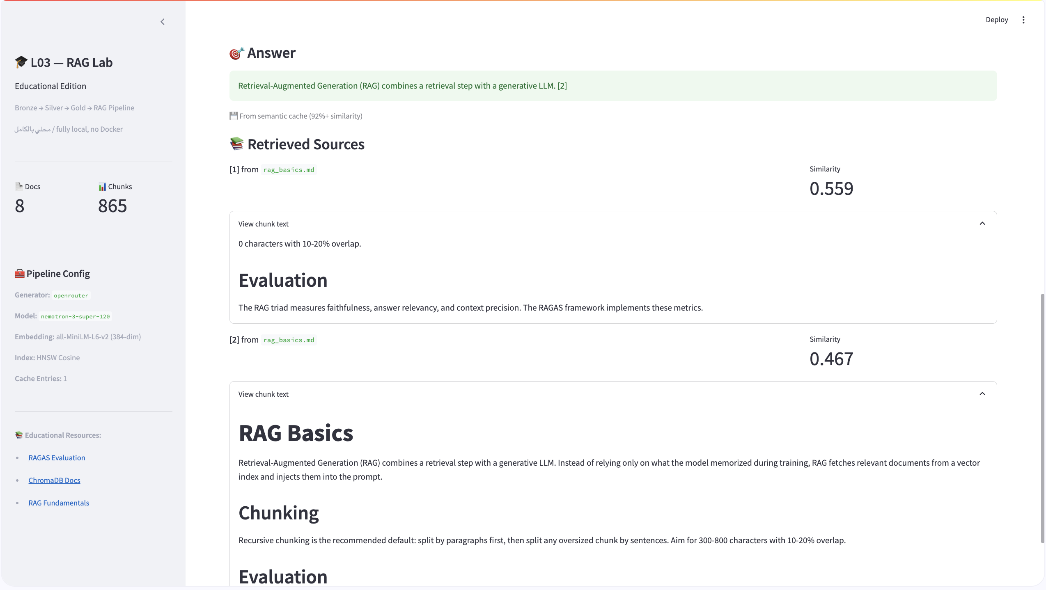

Slide 79
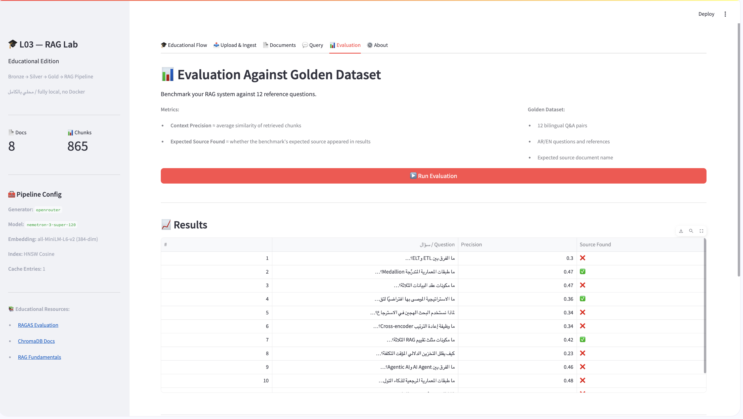

Slide 80
Glossary

Slide 81
خريطة المصطلحات Glossary Map
البيانات والتخزين
Data & storage
الخصائص
Features
RAG والاسترجاع
RAG & retrieval
تعلم المصطلحات كمجموعات مترابطة
Learn terms as connected groups
الحوكمة
Governance
MLOps
MLOps
استخدم هذه الخريطة قبل الرجوع إلى التعريفات التفصيلية.
Use this map before returning to the detailed definitions.

Slide 82
المصطلحات (1) Glossary
Data Pipeline
خط مسارات البيانات
ETL (Extract, Transform, Load)
الاستخراج والتحويل والتحميل
ELT
الاستخراج والتحميل والتحويل
Medallion Architecture
المعمارية المتدرِّجة
Data Warehouse
مستودع البيانات
Data Lake
بحيرة البيانات

Slide 83
المصطلحات (2) Glossary
Lakehouse
معمارية بحيرة البيانات الموحدة
Data Mesh
شبكة البيانات
Data Product
منتج البيانات
Data Contract
عقد البيانات
Data Lineage
سلسلة العهدة
Data Catalog
فهرس البيانات الكتالوج

Slide 84
المصطلحات (3) Glossary
Feature Engineering
هندسة الخصائص
Feature Store
مخزن الخصائص
Feature Skew
انحراف الميزات
Vector Database
قاعدة البيانات المتجهية
Embedding
التمثيل المتجهي
ANN (Approximate Nearest Neighbor)
البحث التقريبي لأقرب الجيران

Slide 85
المصطلحات (4) Glossary
HNSW Index
فهرس HNSW
Recursive Chunking
التقسيم التكراري
Semantic Chunking
التقسيم الدلالي
Hybrid Search
البحث الهجين
Dense Sparse Retrieval
البحث الكثيف المتناثر
Reranking
إعادة الترتيب

Slide 86
المصطلحات (5) Glossary
Grounded Prompting
الموجِّه المقيَّد بالمصادر
RAG (Retrieval-Augmented Generation)
التوليد المعزَّز بالاسترجاع
Agentic RAG
RAG الوكيلي
Faithfulness
الوفاء بالمصدر
Answer Relevancy
ملاءمة الإجابة
Context Precision
دقة السياق

Slide 87
المصطلحات (6) Glossary
Semantic Caching
التخزين الدلالي المؤقت
Single ChromaDB client (no SQLite lock)
عميل ChromaDB واحد (لا قفل SQLite)
Drop & recreate collection
حذف المجموعة وإعادة إنشائها
Batched encoding (10)
الترميز بدفعات (10)
Model Routing
توجيه الطلبات بين النماذج
LLM-assisted Labeling
التصنيف بمساعدة النموذج اللغوي

Slide 88
المصطلحات (7) Glossary
Human-in-the-loop
التحقق البشري
AI Gateway
بوابة الذكاء الاصطناعي
Prompt Library
مكتبة الموجِّهات
Guardrails
حواجز الحماية
Responsible AI
الذكاء الاصطناعي المسؤول
FinOps
إدارة التكاليف السحابية

Slide 89
المصطلحات (8) Glossary
Experiment Tracking
تتبع التجارب
Data Versioning
إصدارات البيانات

